Slide 1

WPS Office智能办公
授课教师：计算机学院 龚玉清

Slide 2

第 1 章
WPS文字文档编辑
第 章
2
WPS表格数据处理
目录
3
第 章
WPS演示文稿制作
4
第 章
WPS文字高级应用案例
5
WPS表格高级应用案例
第 章
6
WPS演示高级应用案例
第 章
7
第 章
多维表搭建轻量化应用

Slide 3
第2章 WPS表格数据处理
2.1
电子表格概述
2.4
公式与函数
2.2
电子表格基本操作
2.5
数据管理
2.3
工作表格式化
图表操作
2.6

Slide 4
第2章 WPS表格数据处理
电子表格概述
2.1
WPS表格功能
WPS表格的工作环境
电子表格的启动和退出
基本操作对象

Slide 5
2.1
电子表格概述
2.1.1 WPS表格功能
电子表格功能
数据处理功能
WPS表格具有非常友好的工作界面，提供了丰富的主题、单元格样式、套用表格格式，方便用户创建各种表格以及快速格式化表格
可以在表格中插入形状、图片、图形等对象对表格进行美化
提供了大量的表格模板供用户使用，如月度预算、资产负债、简单发票、库存清单等，方便用户快速制作相关的表格
WPS表格具有强大的计算和数据处理能力，主要依靠公式和函数实现
只有掌握好了公式和函数，才能得心应手地运用这些工具进行数据处理
电子表格提供了丰富的函数，可快速方便地进行各种复杂运算，包括财务、日期与时间、数学与三角函数、数据库、文本、信息等等函数类型

Slide 6
2.1
Excel 2016概述
2.1.1Excel功能
数据管理功能
数据分析功能
WPS表格不是一款数据库管理软件，但它提供了强大的数据管理功能
能够像数据库软件一样对数据清单进行排序、筛选、分类汇总等操作
能使用数据透视表对数据进行快速汇总和分析
在WPS表格中，用户可以非常方便地进行数据分析
例如，可以使用模拟运算表等
数据图表可以为数据分析和预测提供依据

Slide 7
2.1
WPS表格概述
2.1.2 电子表格的启动和退出
启动WPS表格的方法
从“开始”菜单启动：单击“开始”按钮，打开“开始”菜单，单击“所有应用”，进入“WPS office”文件夹，单击“WPS Office”按钮 双击桌面上的WPS Office快捷方式图标。即可启动WPS Office程序 双击任意一个电子表格文档，即可进入电子表格编辑界面
退出WPS表格的方法
单击标题栏右上角“关闭”按钮 按快捷键“Alt+F4”

Slide 8
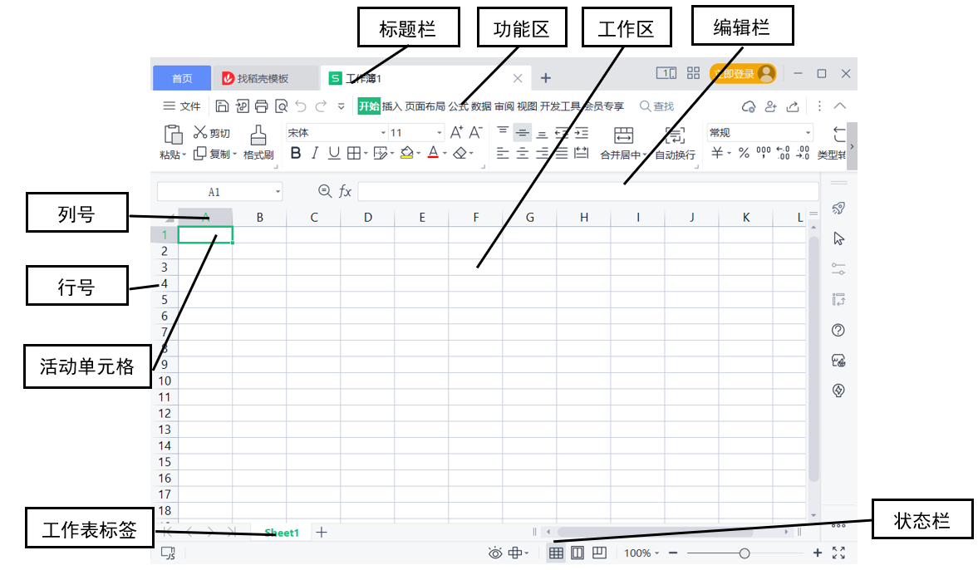
2.1
WPS表格概述
2.1.3 WPS表格的工作环境
启动WPS Office后，打开或者新建一个新的空白表格，即进入WPS表格的工作界面

Slide 9
2.1
WPS表格概述
2.1.3 WPS表格的工作环境
1.标题栏
标题栏位于表格窗口的顶部，一般由标题名称、窗口控制区等组成
窗口控制区：
窗口控制区位于表格窗口右侧，包括最小化、最大化、关闭按钮

Slide 10
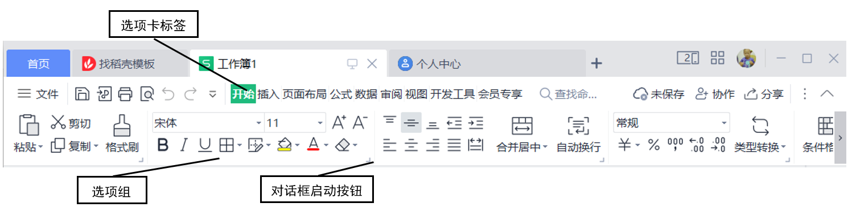
2.1
WPS表格概述
2.1.3 WPS表格的工作环境
2..功能区
WPS表格将同一类的操作命令放在功能区的不同选项卡中，每个选项卡中根据按钮用途分为不同的组，以便用户更快地查找和应用所需要的功能

Slide 11
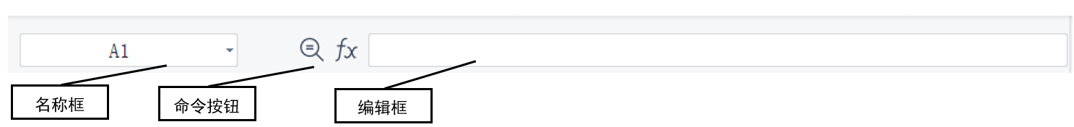
2.1
WPS表格概述
2.1.3 WPS表格的工作环境
4.编辑栏
编辑栏由名称框、命令按钮区、编辑框组成

Slide 12
2.1
WPS表格概述
2.1.3 WPS表格的工作环境
5.状态栏
在窗口最低端，主要包括视图切换、比例缩放区以及显示当前活动区域的相关信息
6.工作表标签栏
用于显示工作表标签名称以及进行工作表切换操作

Slide 13
2.1
WPS表格概述
2.1.4 基本操作对象
1.工作簿
工作簿是WPS表格生成的文件，一个工作簿就是一个电子表格文件，其常用的扩展名是.xlsx。一个工作簿文件可以由多个工作表组成。表格中工作簿与工作表的关系就像账簿和账页之间的关系一样。一个账簿对应一个工作簿，一个账簿可以由多个账页组成，一个账页对应一个工作表
2.工作表
工作表是显示在工作簿窗口内的表格，每一个工作表用工作表标签来标识，通过单击工作表标签栏中的标签名称可以切换工作表。工作表上具有行号和列号，行号在工作表左边，行的编号从1到1018576；列号在工作表上边，列的编号用字母“A、B、C…XFD”表示。

Slide 14
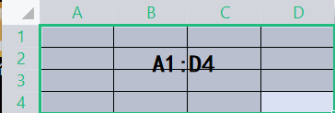
2.1
WPS表格概述
2.1.4基本操作对象
3.单元格
单元格是Excel工作表的最小组成单位，每一行和列的交叉位置即为一个单元格。
4.单元格区域
相邻的多个单元格组成的矩形区域称为单元格区域，在表格中，很多操作是以单元格区域为操作对象的，单元格区域的表示由该区域的左上角单元格地址和右下角单元格地址组成。例如：A1:D4，表示由16个单元格构成的矩形区域

Slide 15
第2章 WPS表格数据处理
电子表格基本操作
2.2
工作簿基本操作
单元格基本操作
工作表基本操作
数据的基本操作

Slide 16
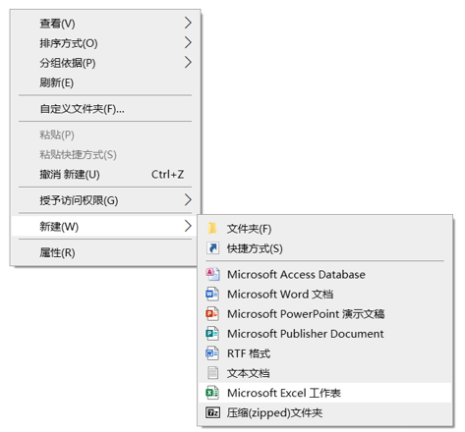
2.2
电子表格基本操作
2.2.1工作簿基本操作
1.新建工作簿
方法1：在文件夹窗口内单击鼠标右键，弹出的快捷菜单，选择“新建”-“ Microsoft Excel 工作表”，即可在当前文件夹内创建新的空白的工作簿文件。

Slide 17
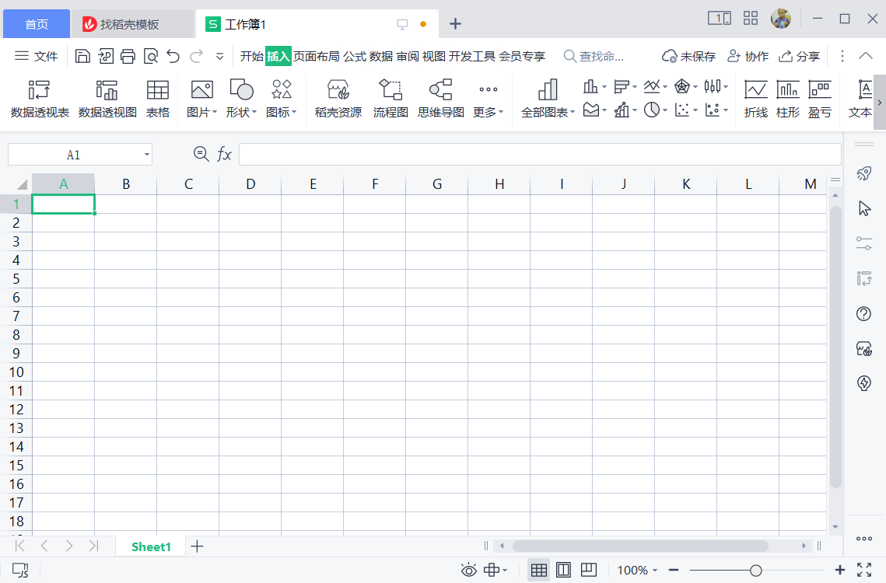
2.2
电子表格基本操作
2.2.1工作簿基本操作
方法2：打开WPS Office程序后，然后点击“新建”按钮，在左侧功能栏中选择“新建表格”按钮，再点击“新建空白表格”按钮，即可创建空白的工作簿文件
注意：该文件未保存在硬盘中，需点击“文件”按钮，点击“保存”，选择保存位置

Slide 18
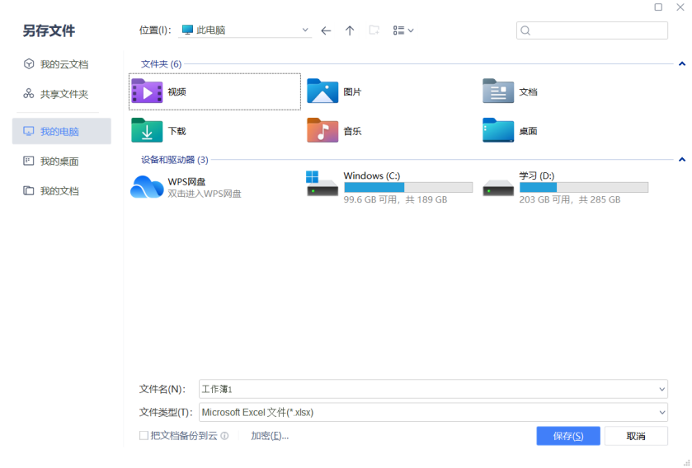
2.2
电子表格基本操作
2.2.1 工作簿基本操作
2.保存工作簿
方法1：点击窗口左上角的快速访问工具栏的“保存”按钮，即可快速保存文件。
方法2：点击“文件”按钮，选择“保存”，即可保存文件。
方法3：使用快捷键“CTRL + S”，即可保存文件。
方法4：点击“文件”按钮，选择“另存为”，将弹出“另存为”对话框，在其中可以选择工作簿文件的保存位置、文件名、保存类型，即可根据用户需要将文件保存在计算机中。

Slide 19
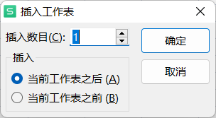
2.2
电子表格基本操作
2.2.2 工作表基本操作
1.插入工作表
在WPS表格中，新建工作簿自动包含一个工作表Sheet1，当工作表数量不能够满足需要时，可以用多种方法插入新工作表，操作方法如下：
方法1：单击工作表标签右侧的“新工作表”按钮，插入空白工作表。
方法2：鼠标右键单击工作表标签，在弹出的快捷菜单中单击“插入工作表…”按钮，打开“插入工作表”对话框，选择插入工作表的数目和位置，单击“确定”按钮

Slide 20
2.2
电子表格基本操作
2.2.2工作表基本操作
2.删除工作表
删除工作表，最简单的方法是鼠标右键单击工作表名称，在弹出的快捷菜单中单击“删除”命令
3.重命名工作表
鼠标右键单击工作表名称，在弹出的快捷菜单中单击“重命名”按钮，或双击工作表标签名称，即可进入工作表标签名称编辑状态，输入新的工作表名称，然后按回车键即可
4.移动或复制工作表
移动工作表，是指在工作簿的工作表标签栏中调整工作表的位置。复制工作表，是指创建工作表的副本

Slide 21
2.2
电子表格基本操作
2.2.2工作表基本操作
（1）在同一个工作簿中移动或复制工作表
移动工作表方法：选中工作表，按住鼠标左键拖动工作表标签，即可实现工作表的位置的改变。
复制工作表方法：选中工作表，按住键盘ctrl键，同时按住鼠标左键拖动工作表标签，即可实现创建工作表的副本。
或者，选中工作表，单击鼠标右键，在弹出的快捷菜单中选择“移动或复制工作表”按钮，打开“移动或复制工作表”对话框，通过在“下列选定工作表之前”参数框选择需要移动或复制后的工作表的位置，然后再“建立副本”复选框处，选择是移动还是复制工作表，然后单击“确定”按钮即可

Slide 22
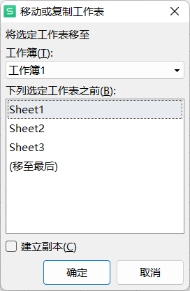
2.2
电子表格基本操作
2.2.2工作表基本操作
（2）在不同工作簿中移动或复制工作表
在不同工作簿中移动或复制工作表，就是将工作簿的工作表移动或复制到已经打开的目标工作簿或新工作簿中
最方便的操作方法是使用“移动或复制工作表”对话框
在对话框的“工作簿”位置，选择目标工作簿的位置，然后选择工作表的位置，选择是否建立副本，单击“确定”按钮即可
需要注意：在移动或复制之前，需要先打开目标工作簿文件
移动或复制工作表

Slide 23
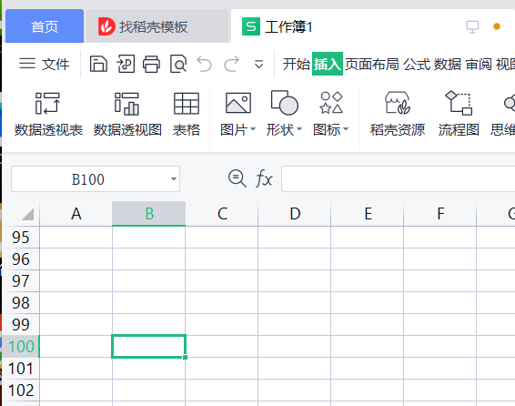
2.2
电子表格基本操作
2.2.3单元格基本操作
1.选定单元格
方法1：鼠标单击单元格，即可选定单元格为当前活动单元格
方法2：使用“名称框”，在名称框中输入单元格地址，然后按回车键。例如：名称框中输入B100，按回车键，则B100单元格为当前活动单元格
选定B100单元格

Slide 24
2.2
电子表格基本操作
2.2.3单元格基本操作
在实际操作中，也可以使用键盘命令快速定位活动单元格
键盘命令 | 活动单元格的移动
←，↑，→，↓ | 原活动单元格向左、上、右、下移动一个单元格位置
Enter | 原活动单元格向下移动
Tab | 原活动单元格向右移动
Ctrl + ← | 移动到数据区域的最左边单元格
Ctrl + ↑ | 移动到数据区域的最上边单元格
Ctrl + → | 移动到数据区域的最右边单元格
Ctrl + ↓ | 移动到数据区域的最下边单元格

Slide 25
2.2
电子表格基本操作
2.2.3单元格基本操作
2.选定单元格区域
（1）选定连续的单元格区域
方法1：按住鼠标左键，拖动鼠标选取单元格区域
方法2：选择单元格区域的左上角单元格，按住键盘Shift键，然后在单元格区域的右下角单元格位置单击鼠标左键，例如：先选择A1，然后按住键盘Shift键，然后在B5位置单击鼠标左键，即可选中以A1为左上角单元格，B5为右下角单元格的单元格区域
方法3：在名称框中输入选取区域的地址。例如：在名称框中输入A1:B5，按回车键，即可选中以A1为左上角单元格，B5为右下角单元格的单元格区域

Slide 26
2.2
电子表格基本操作
2.2.3单元格基本操作
2.选定单元格区域
（2）选定不连续单元格区域：选定第一个单元格区域，然后按住Ctrl键，再选定其他单元格区域
（3）选定整行或整列：直接单击要选定的行号或列号
（4）选定整个工作表：单击工作表行号和列号交叉的全选按钮，或者，按Ctrl + A组合键

Slide 27
2.2
Excel 2016基本操作
2.2.3单元格基本操作
3.插入与删除单元格
在工作表中插入与删除单元格，都会引起周围单元格的变动，因此在执行这些操作时需要考虑周围单元格的移动方向
方法：鼠标右键单击单元格，在弹出的快捷菜单中，单击“插入”按钮，或“删除”按钮，在弹出的下级子菜单中选择需要的操作即可

Slide 28

2.2
电子表格基本操作
2.2.3单元格基本操作
4.移动或复制单元格
在工作表中移动单元格方法：
方法1：鼠标右键单击活动单元格，弹出的快捷菜单中选择“剪切”命令，在目标单元格位置，单击鼠标右键，弹出的快捷菜单中选择“粘贴”命令。
方法2：选中活动单元格，使用组合键Ctrl + X剪切，在目标单元格位置，使用组合键Ctrl + V粘贴。
方法3：选中活动单元格，鼠标移动到单元格区域的边框线上，当鼠标变成 形状时，按住鼠标并拖动到目标单元格位置，即可实现单元格移动。

Slide 29
2.2
电子表格基本操作
2.2.3单元格基本操作
在工作表中复制单元格方法：
1. 鼠标右键单击活动单元格，弹出的快捷菜单中选择“复制”命令，在目标单元格位置，单击鼠标右键，弹出的快捷菜单中选择“粘贴”命令。
2. 选中活动单元格，使用组合键Ctrl + C剪切，在目标单元格位置，使用组合键Ctrl + V粘贴。
3. 选中活动单元格，鼠标移动到单元格区域的边框线上，当鼠标变成 形状时，按住键盘Ctrl键，同时按住鼠标并拖动到目标单元格位置，即可实现单元格移动。

Slide 30
2.2
电子表格基本操作
2.2.4数据的基本操作
1.数据输入
方法1：选中单元格，通过键盘输入数据，输入的数据会替换单元格中原有的内容。
方法2：选中单元格，双击鼠标左键，进入单元格的编辑状态，可以修改单元格的内容。
方法3：选中单元格，通过编辑栏中的编辑框输入或修改单元格内容。
Excel允许用户在包含多个单元格的单元格区域内同时输入相同的数据内容，方法是，先选择单元格区域，然后在编辑栏中输入数据内容，按组合键Ctrl + Enter，即可在单元格区域内同时输入相同数据内容。
单元格内的数据若需要换行，可以使用组合键Alt + Enter，即可在单元格内换行

Slide 31
2.2
电子表格基本操作
2.2.4数据的基本操作
2.数据类型
1）文本数据
文本包括汉字、英文字母、数字、空格和各种符号，输入的文本自动在单元格中靠左对齐
WPS表格规定一个单元格最多可以输入32000个字符，如果这个单元格没有足够的宽度，显示不下的内容将扩展到右边相邻的单元格上，若右边单元格也有内容，则当前单元格内容将截断显示，但编辑框中会有完整的显示

Slide 32
2.2
电子表格基本操作
2.2.4数据的基本操作
2.数据类型
2）数值型数据
数值型数据包含0~9中的数字以及含有数学符号、货币符号等符号的数据，默认情况下，数值数据在单元格中靠右对齐
3）日期时间型数据
输入日期型数据时，年、月、日之间要用/号或-号隔开，例如“2020-1-1”、“2020/1/1”
输入时间型数据时，时、分、秒之间要用:冒号隔开，例如：“12:00:00”

Slide 33
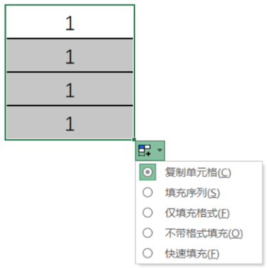
2.2
电子表格基本操作
2.2.4数据的基本操作
3.数据自动填充
在选中的单元格或单元格区域的右下角的黑色小方块称为填充柄，鼠标指针移动到填充柄处，鼠标指针形状变成实心的十字形状“ ”时，按住左键拖动至需要填充的单元格处，释放鼠标左键即可完成填充
拖动后，右下角会出现“自动填充选项”的标记按钮。单击按钮，在下拉列表中可以选择不同的填充方式

Slide 34
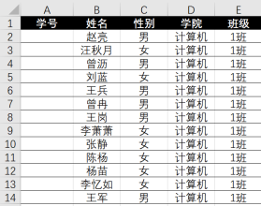
2.2
电子表格基本操作
2.2.4数据的基本操作
常见的填充方式如下：
复制单元格：复制单元格内容及格式
仅填充格式：只复制单元格的格式
填充序列：根据原单元格内容填充有规律的序列数据
例：在学生情况表中输入使用填充功能，按顺序录入学生学号，第一位学生学号为“51030101”,原始数据如右图

Slide 35
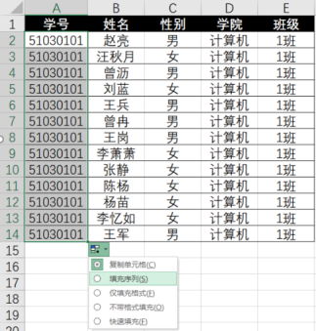
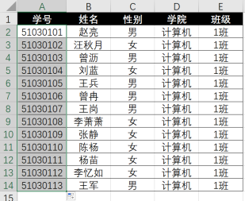
2.2
电子表格基本操作
2.2.4数据的基本操作
操作步骤如下：
（1）选中A1单元格，输入学号“51030101”。
（2）点击右下角填充柄，按住鼠标左键，拖动鼠标到A14单元格。
（3）点击右下角“自动填充选项”按钮，选择“填充序列”，即可完成输入

Slide 36
2.2
电子表格基本操作
2.2.4数据的基本操作
4.数据有效性
WPS表格提供了数据有效性验证功能，以检查输入的数据是否符合需要。常见的有效性验证有数值大小、日期时间范围、序列等。
设置数值大小的有效性条件
当输入数值类型数据时，可以限制输入数据的范围，并给出警告。
例：学生成绩表中，分数应为1-100之间的整数，要求在选中单元格时给出提示“请输入分数，分数大于等于1，小于等于100！”，如果输入错误，弹出警告，“输入错误，请按要求输入正确数值！”

Slide 37
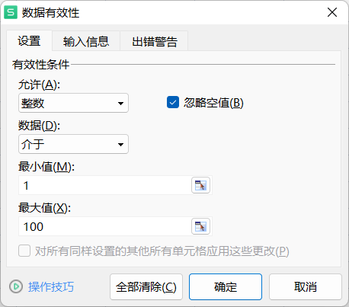
2.2
电子表格基本操作
2.2.4数据的基本操作
操作步骤如下：
（1）选择需要输入分数的单元格区域，单击“数据”选项卡| “有效性”按钮，弹出“数据有效性”对话框
（2）单击“设置”选项卡，在“允许”下拉列表中选择“整数”，在“数据”下拉列表中选择“介于”，然后分别输入最小值1、最大值100。即可完成数据的有效性验证功能

Slide 38
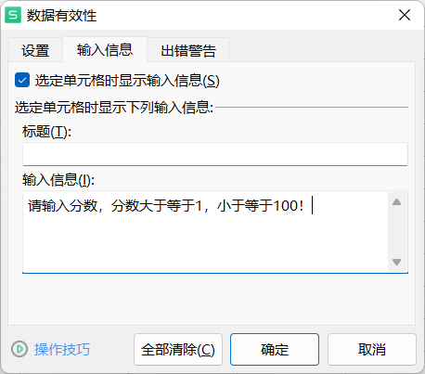
2.2
电子表格基本操作
2.2.4数据的基本操作
（3）点击“输入信息”选项卡，如图5-17所示，在“输入信息”参数框中可以填写文本内容“请输入分数，分数大于等于1，小于等于100！”，该文本内容会在鼠标选择单元格或单元格区域时显示，用来提示用户单元格内输入的数据要求

Slide 39
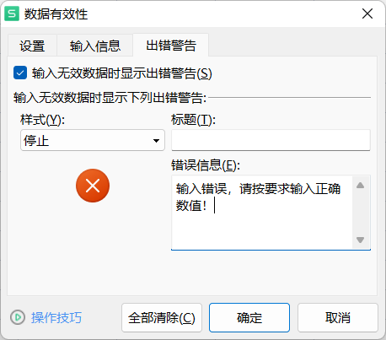
2.2
电子表格基本操作
2.2.4数据的基本操作
（4）点击“出错警告”选项卡，在“错误信息”参数框中可以填写文本内容“输入错误，请按要求输入正确数值！”，该文本内容会在用户输入数据验证非法时弹出提示

Slide 40
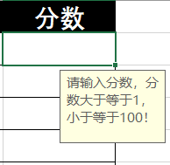
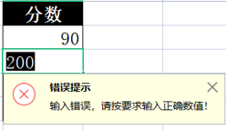
2.2
电子表格基本操作
2.2.4数据的基本操作
（5）完成效果如下图所示
输入信息时的提示
输入信息错误时的警告

Slide 41
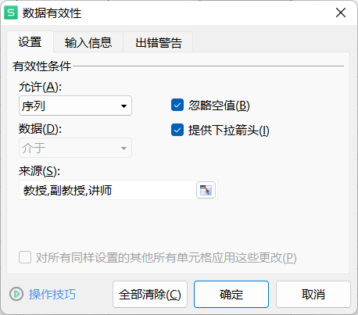
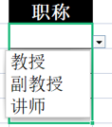
2.2
电子表格基本操作
2.2.4数据的基本操作
设置下拉列表，操作步骤如下：
（1）选择单元格或单元格区域，单击“数据”选项卡|“有效性”按钮，弹出“数据有效性”对话框。
（2）单击“设置”选项卡，在“允许”下拉列表中选择“序列”，在“来源”参数框中输入“教授,副教授,讲师”，选中“提供下拉箭头”复选框。需要注意的是，来源中输入的数据必须以英文状态的逗号“,”分隔
（3）完成效果如图所示。

Slide 42
第2章 WPS表格数据处理
工作表格式化
2.3
行高和列宽
单元格样式
设置单元格格式
表格样式
条件格式

Slide 43
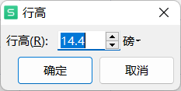
2.3
工作表格式化
2.3.1行高和列宽
（1）使用鼠标改变行高
要改变一行或多行的高度，可先选定这些行的行号，再按下鼠标，当鼠标出现“ ”形状时拖动行号区的分隔线即可
（2）精确改变行高
选中要改变行高的一行或多行，单击鼠标右键，弹出快捷菜单选择“行高”命令，弹出如图所示的“行高”对话框
在“行高”文本框中输入一个数值，单击“确定”按钮即可

Slide 44
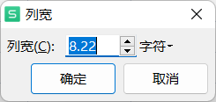
2.3
工作表格式化
2.3.1行高和列宽
（3）使用鼠标改变列宽
要改变一列或多列的宽度，可先选定这些列的列标，再按下鼠标，当鼠标出现“ ”形状时拖动列号区的分隔线即可
（4）精确改变列宽
选中要改变列宽的一列或多列，单击鼠标右键，弹出快捷菜单选择“列宽”命令，弹出如图所示的“列宽”对话框
在“列宽”文本框中输入一个数值，单击“确定”按钮即可

Slide 45
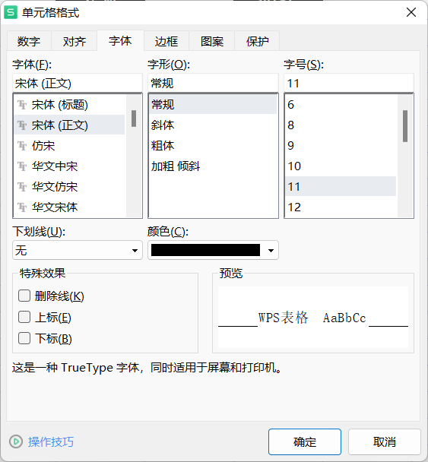
2.3
工作表格式化
2.3.2设置单元格格式
如果需要修改单元格格式，首先选中指定的单元格或单元格区域，然后点击“开始”选项卡，在选项卡中的“字体”、“对齐方式”、“数字”选项组中选择相应的命令
如果所需命令不在选项组中，可以单击上述选项组的右下角的对话框启动按钮，在弹出的“设置单元格格式”对话框中进行相关设置。

Slide 46
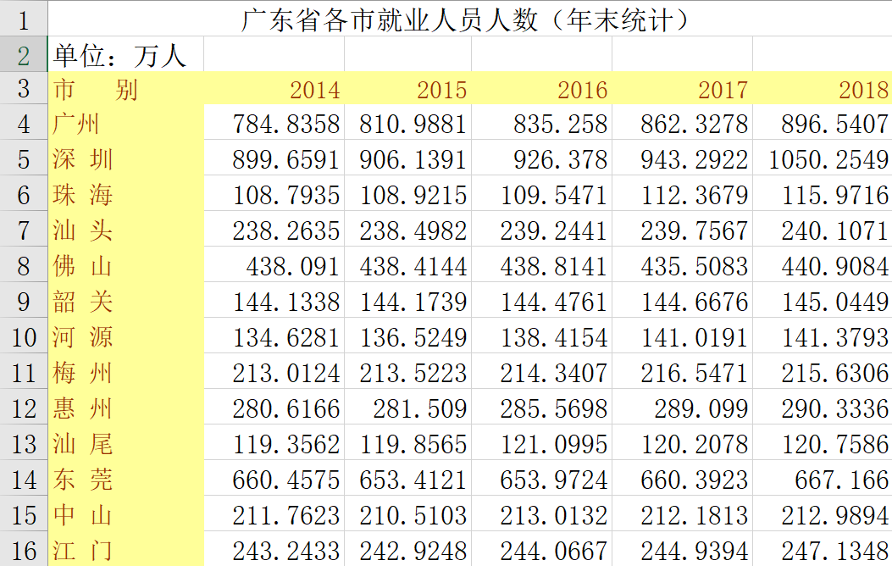
2.3
工作表格式化
2.3.2设置单元格格式
1.数字格式
数字格式是对工作表中数据的表示形式进行格式化。例如：日期可以设置长日期、短日期，财务相关的数字可以设置以会计专用的形式显示，数值类数据可以设置显示小数位数等。
例：修改“广东省各市就业人员人数统计表”中人数部分的数值格式，只保留2为小数

Slide 47
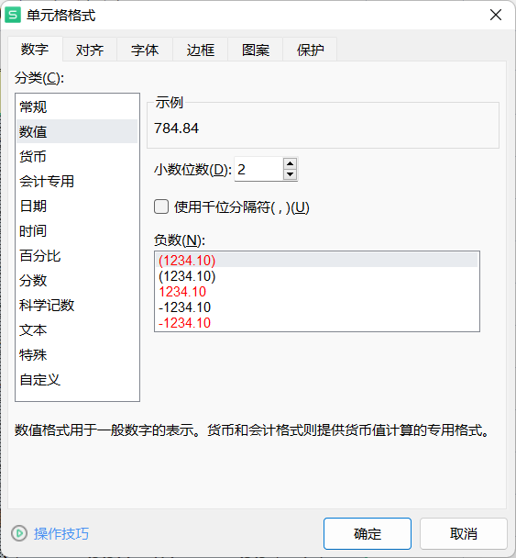
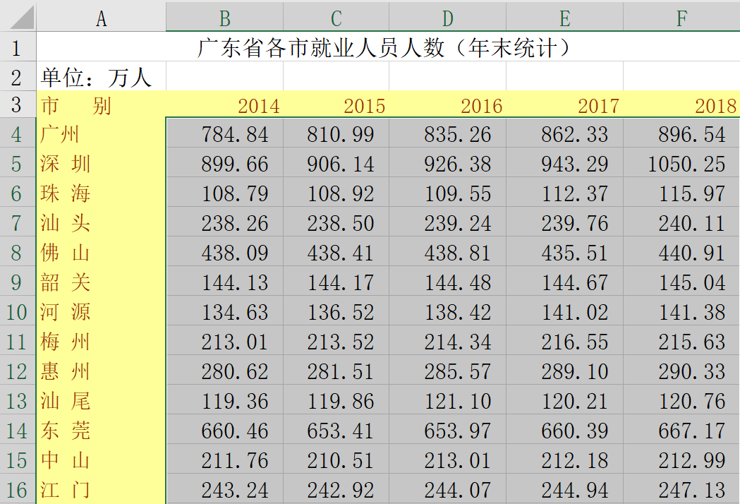
2.3
工作表格式化
2.3.2设置单元格格式
操作步骤：
（1）选中包含人数部分的单元格区域，打开“设置单元格格式”对话框。
（2）在对话框中，选择“数字”选项卡，修改分类为“数值”，小数位数为“2”，完成效果如图

Slide 48
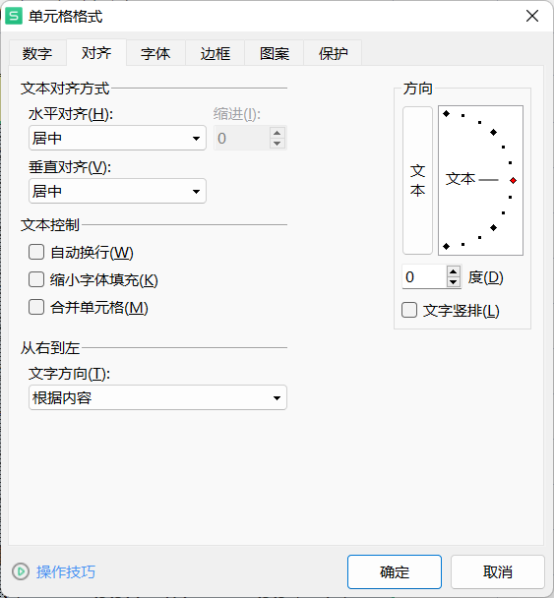
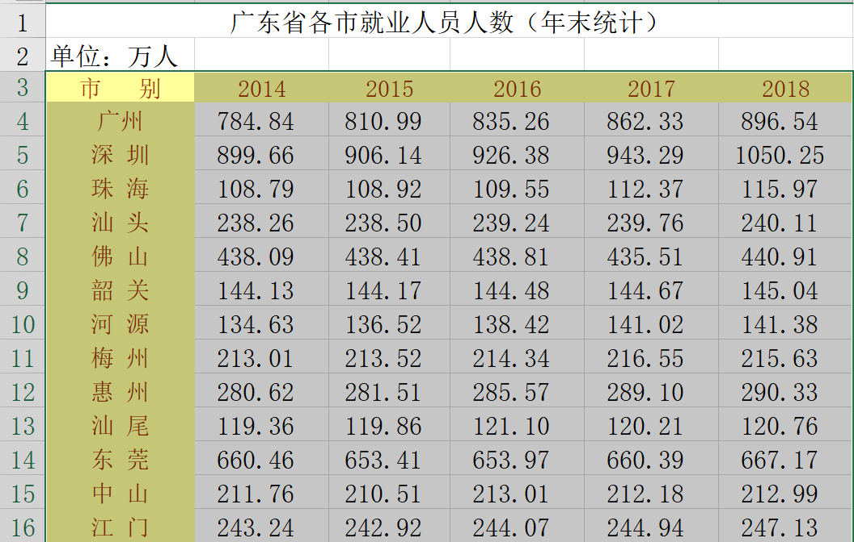
2.3
工作表格式化
2.3.2设置单元格格式
2.对齐方式
例：修改“广东省各市就业人员人数统计表”中所有数据部分，居中对齐，操作步骤如下：
（1）选择工作表中的数据部分所在的单元格区域，打开“设置单元格格式”对话框。
（2）在对话框中，选择“对齐”选项卡，修改水平对齐方式“居中”，垂直对齐方式“居中”
（3）点击“确定”按钮，完成效果如图所示

Slide 49
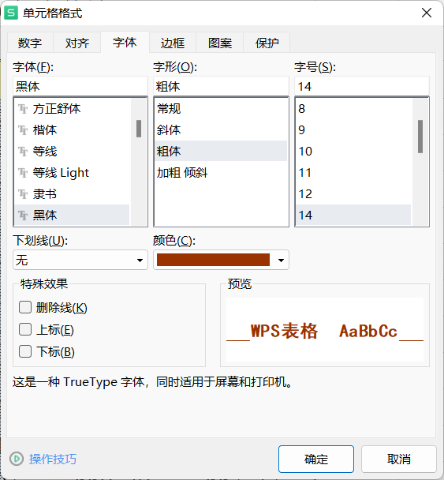
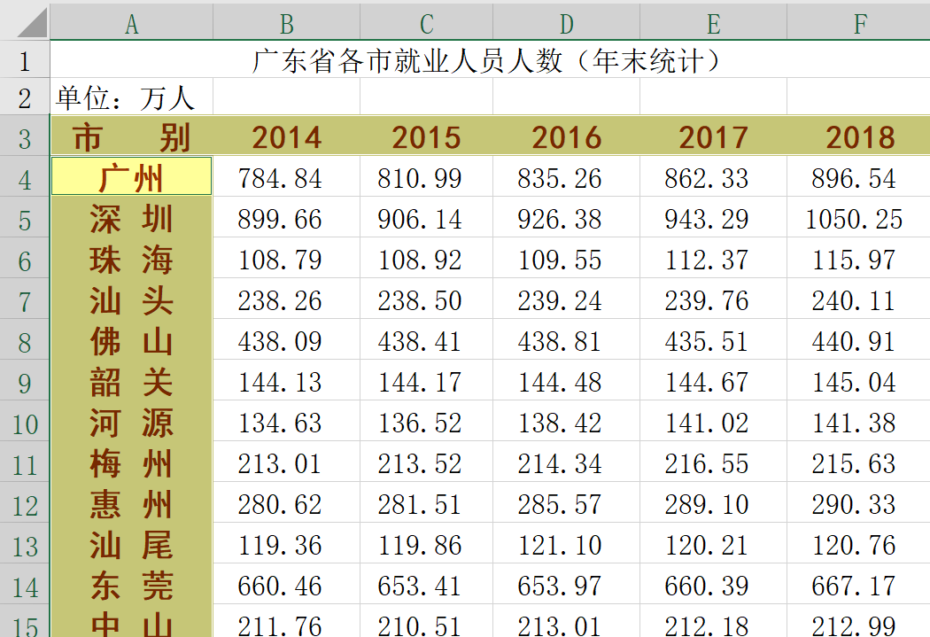
2.3
工作表格式化
2.3.2设置单元格格式
3.字体格式
例：打开“广东省各市就业人员人数统计表”，修改年份行和市别列的文字字体为“黑体”“加粗”、字号“14”。操作步骤如下：
（1）选择对应的单元格区域，打开“设置单元格格式”对话框。
（2）在对话框中，选择“字体”选项卡，修改字体为“黑体”，字形“加粗”，字号“14”

Slide 50
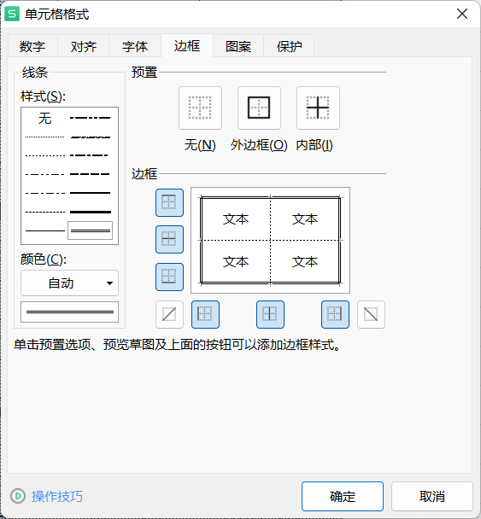
2.3
工作表格式化
2.3.2设置单元格格式
4.边框
例：打开“广东省各市就业人员人数统计表”，设置外边框为双实线，内边框为单虚线。
具体步骤如下：
（1）先选中单元格区域，单击“开始”选项卡，打开“设置单元格格式”对话框
（2）在对话框中选择“边框”选项卡，从“直线”样式列表框中选择双实线样式，然后单击预置栏里的“外边框”按钮。

Slide 51
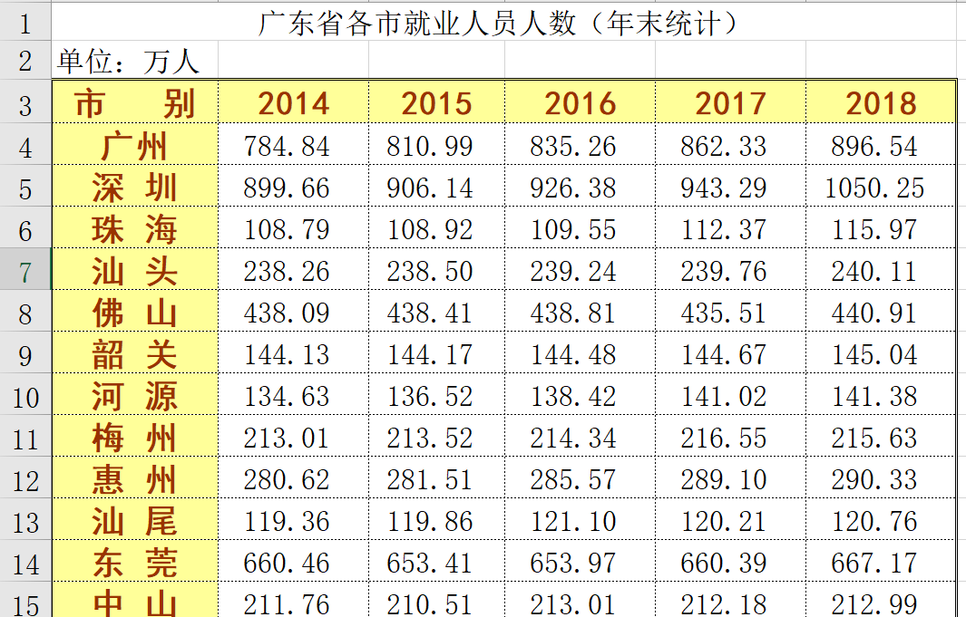
2.3
工作表格式化
2.3.2设置单元格格式
（3）再一次从“直线”样式列表框中选择单虚线样式，然后单击预置栏里的“内边框”按钮（4）点击“确定”按钮，完成效果如图所示

Slide 52
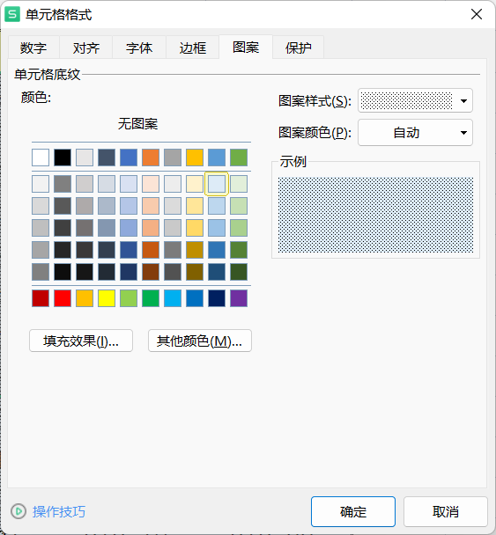
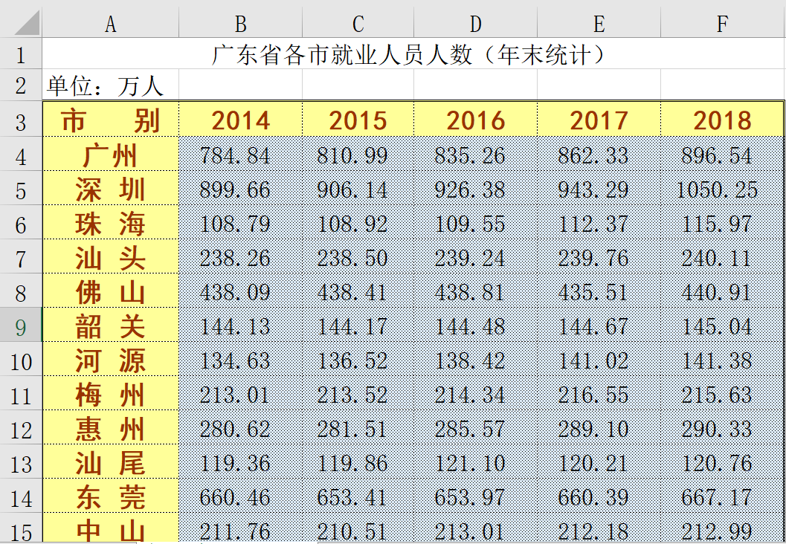
2.3
工作表格式化
2.3.2设置单元格格式
5.填充
例：打开“广东省各市就业人员人数统计表”，为数据部分填充适当的颜色和适当的图案样式。
具体步骤如下：
（1）先选中单元格区域，单击“开始”选项卡，打开“设置单元格格式”对话框
（2）在对话框中选择“图案”选项卡，根据需要进行背景颜色和图案样式的设置
（3）点击“确定”按钮，完成效果如图所示

Slide 53
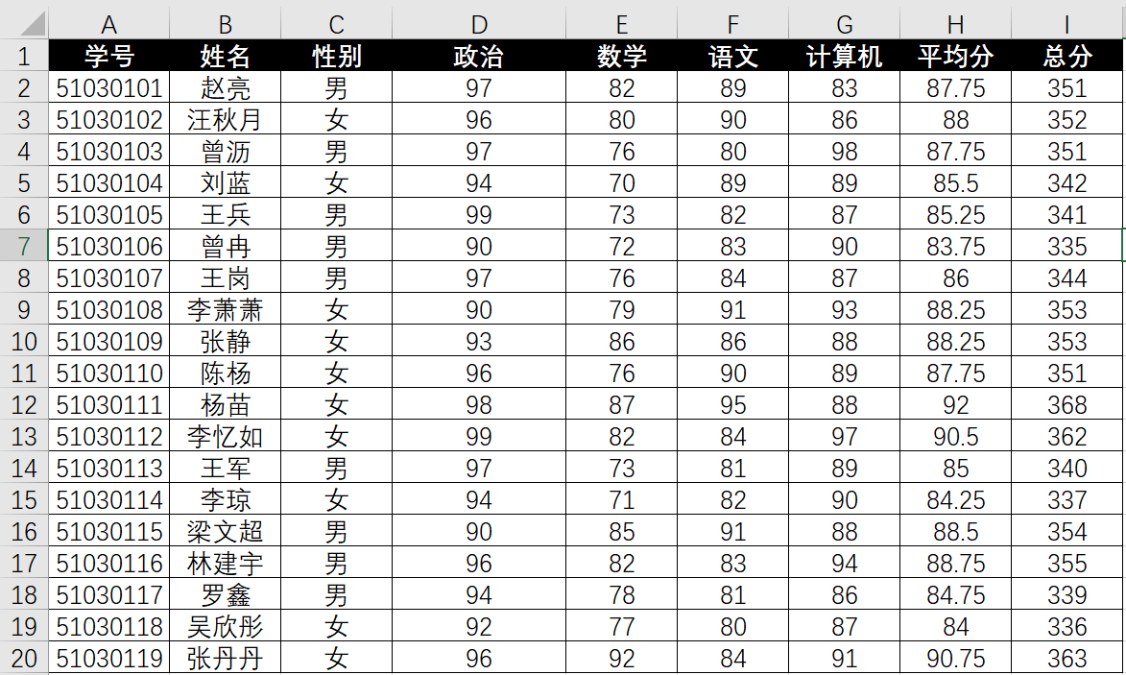
2.3
工作表格式化
2.3.3条件格式
1.突出显示单元格规则
例：将学生表中政治课分数在95分以上的单元格设置字体加粗、绿色底纹的格式，分数在95分以下的单元格设置字体倾斜、橙色底纹的格式,原始数据如图所示

Slide 54
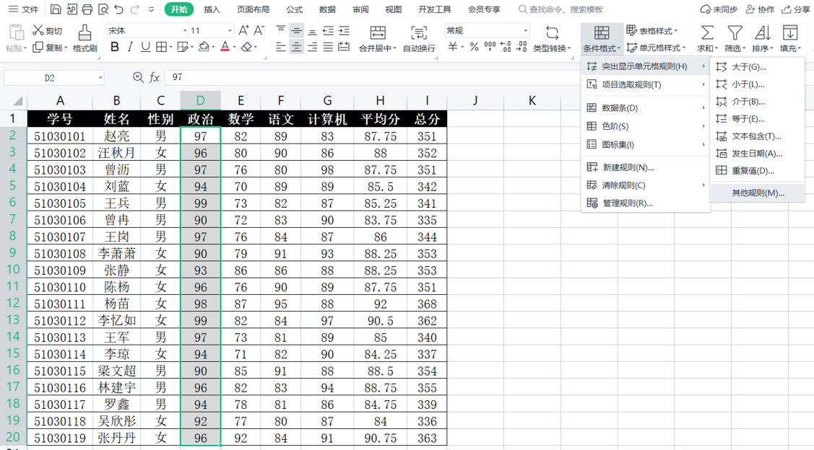
2.3
工作表格式化
2.3.3条件格式
操作步骤如下：
（1）选择要设置条件格式的单元格区域，即政治课分数一列，此例中选择D2:D20
（2）单击“开始”选项卡，选择“条件格式”按钮，弹出的子菜单中选择“突出显示单元格规则”按钮，然后下一级子菜单中选择“其他规则”按钮

Slide 55
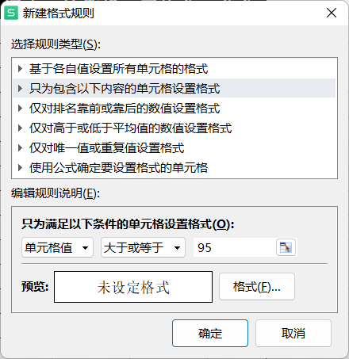
2.3
工作表格式化
2.3.3条件格式
（3）在弹出的“新建格式规则”对话框中，编辑规则说明参数框，分别设置“单元格值”、“大于或等于”、“95”；然后点击对话框右下方的“格式”按钮

Slide 56
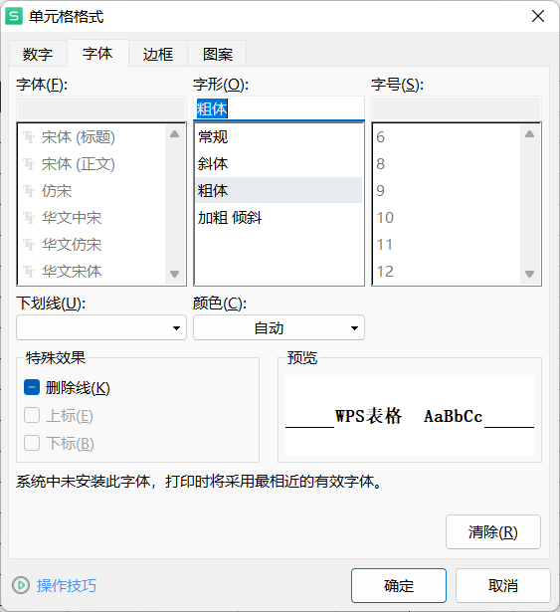
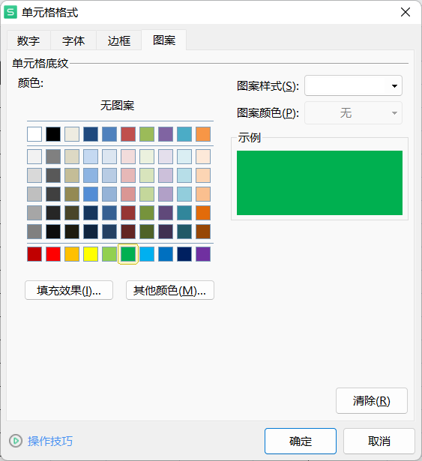
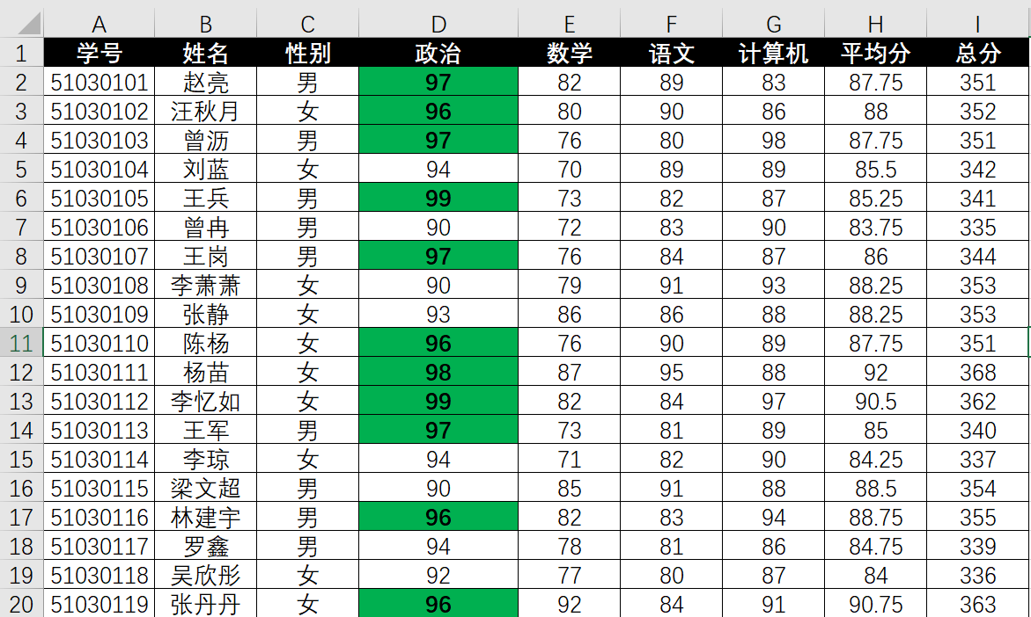
2.3
工作表格式化
2.3.3条件格式
（4）在打开的“设置单元格格式”对话框中，点击“字体”选项卡，修改字形“加粗”；点击“图案”选项卡，修改背景颜色为绿色

Slide 57
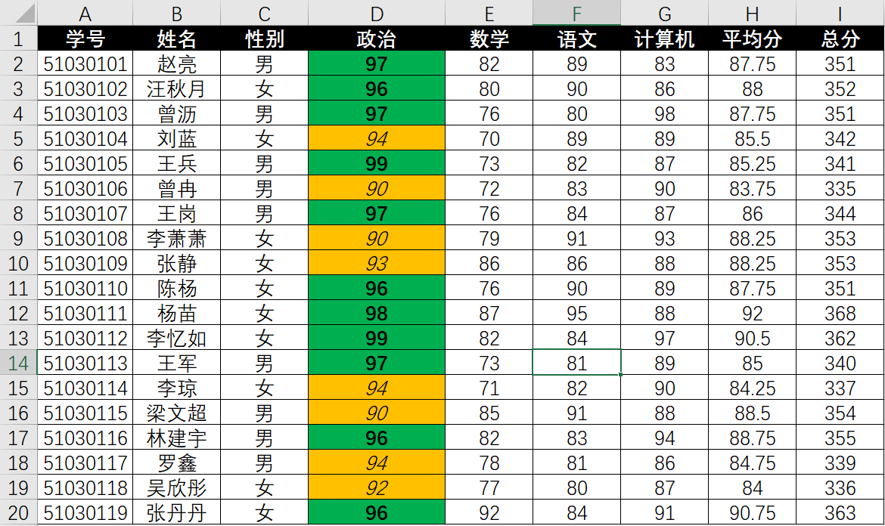
2.3
工作表格式化
2.3.3条件格式
（6）同样的方法，再次选择政治课成绩列所在的单元格区域，点击“开始”选项卡，选择“条件格式”按钮，弹出的子菜单中选择“突出显示单元格规则”按钮，下一级子菜单选择“其他规则”按钮
在弹出的“新建格式规则”对话框中，编辑规则说明参数框，分别设置“单元格值”、“小于”、“95”
然后点击对话框右下方的“格式”按钮，在打开的“设置单元格格式”对话框中，修改字形“倾斜”；修改背景颜色为橙色

Slide 58
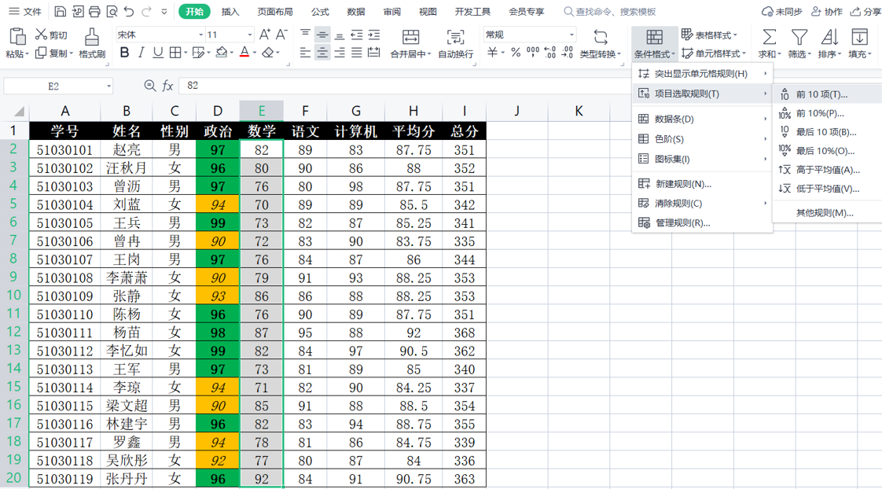
2.3
工作表格式化
2.3.3条件格式
2.最前/最后规则
最前/最后规则，用于突出显示单元格区域中的满足条件的前几项或后几项。
例：将学生表中数学课分数最高的前三个分数，设置文字字形加粗，填充颜色绿色。
操作步骤如下：
（1）选择要设置条件格式的单元格区域，即数学课分数一列，此例中选择E2:E20。
（2）单击“开始”选项卡，选择“条件格式”按钮，弹出的子菜单中选择“项目选取规则”按钮，下一级子菜单选择“前10项…”按钮

Slide 59
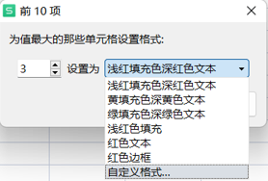
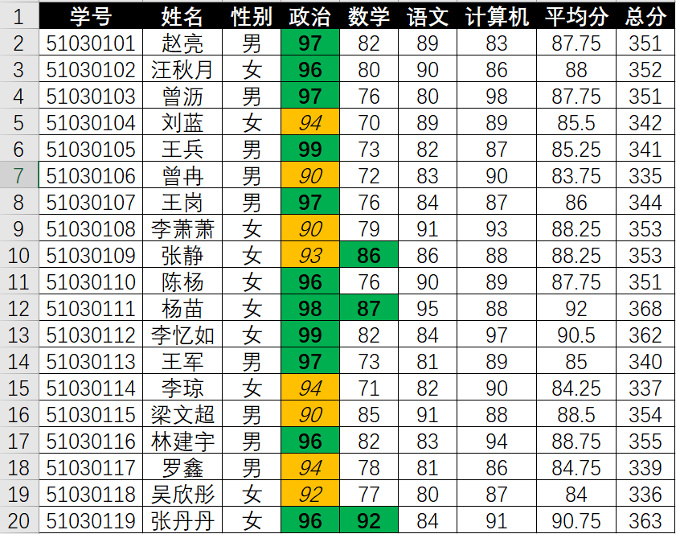
2.3
工作表格式化
2.3.3条件格式
（3）在弹出的“前10项”对话框中，修改项数为“3”。点击“设置为”右边的下拉箭头，弹出的下拉列表中选择“自定义格式”
（4）弹出的“设置单元格格式”对话框中修改，修改字体字形加粗，填充背景色绿色。点击“确定”按钮

Slide 60
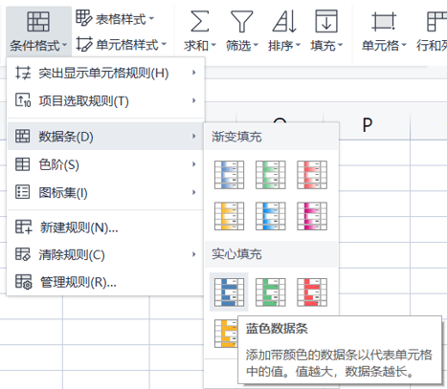
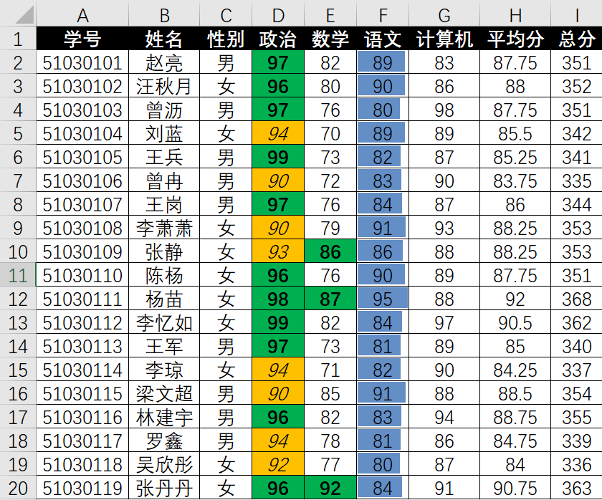
2.3
工作表格式化
2.3.3条件格式
3.使用数据条
例：在学生表中，使用实心蓝色数据条格式化语文课程的成绩。操作步骤如下：
（1）选择要设置条件格式的单元格区域，即语文课分数一列，此例中选择F2:F20
（2）单击“开始”选项卡，选择“条件格式”按钮，弹出的子菜单中选择“数据条”按钮，下一级子菜单选择“蓝色数据条”按钮

Slide 61
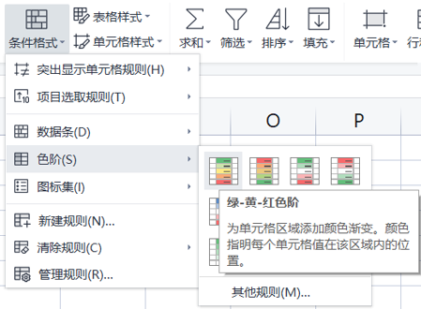
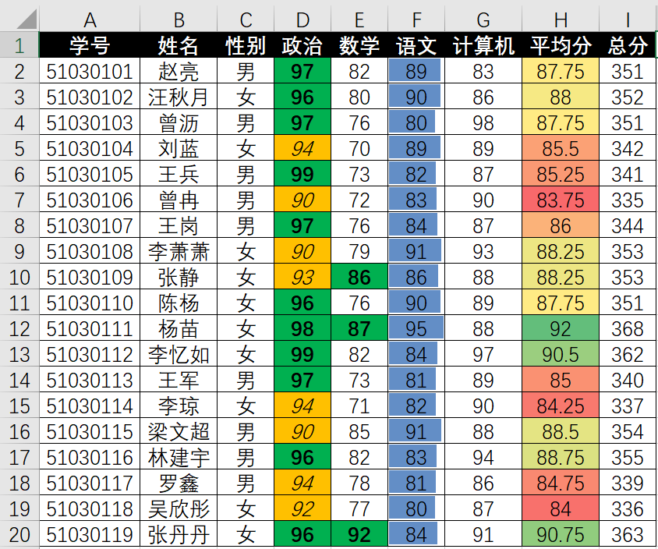
2.3
工作表格式化
2.3.3条件格式
4.使用色阶
色阶是指将单元格中数值转换为指定的颜色条，颜色的深浅代表值的大小。色阶可以帮助用户查看数据分布和数据变化情况。
例：在学生表中，使用绿-黄-红色阶格式化课程的平均成绩。操作步骤如下：
（1）选择要设置条件格式的单元格区域，即平均分一列，此例中选择H2:H20。
（2）单击“开始”选项卡，选择“条件格式”按钮，弹出的子菜单中选择“色阶”按钮，下一级子菜单选择“绿-黄-红色阶”按钮

Slide 62
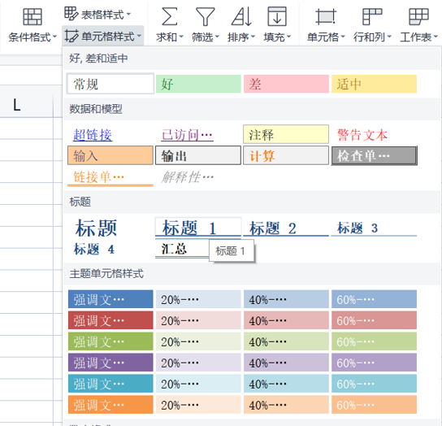

2.3
工作表格式化
2.3.4单元格样式
1.应用单元格样式
例：在学生表中，选择学号列，使用“标题1”单元格样式。
操作步骤如下：
（1）选择要学号一列，此例中选择A2:A20。
（2）单击“开始”选项卡，选择“单元格样式”按钮。在展开的列表中选择“标题1”单元格样式按钮

Slide 63

2.3
工作表格式化
2.3.4单元格样式
2.创建自定义单元格样式
例：在学生表中，自定义单元格样式，设置字体为“楷体”，字形加粗，字号14，样式名称为“姓名”，使用在姓名一列。操作步骤如下：
（1）单击“开始”选项卡，选择“单元格样式”按钮。在展开的列表中选择最下方的“新建单元格样式”按钮
（2）弹出的“样式”对话框，样式名参数框中输入“姓名”。然后单击“格式”按钮

Slide 64


2.3
工作表格式化
2.3.4单元格样式
（3）在弹出的“设置单元格格式”对话框中，按要求修改字体为楷体，字形加粗，字号14。然后点击“确定”按钮。
（4）选择“姓名”一列单元格区域，然后单击“开始”选项卡，选择“单元格样式”按钮,展开的单元格样式列表区域中，选择新创建的“姓名”样式按钮

Slide 65

2.3
工作表格式化
2.3.5套用表格格式
为学生表中数据套用表格样式，样式选择“中色系”中的“表样式中等深浅1”。
操作步骤如下：
（1）选择学生表中数据所在的单元格区域，本例中选择的是A1:I20
（2）单击“开始”选项卡，选择“表格样式”按钮，展开的列表中选择“中色系”中的“表样式中等深浅1”按钮

Slide 66


2.3
工作表格式化
2.3.5套用表格格式
（3）弹出的“套用表格样式”对话框中勾选“转换成表格，并套用表格样式”，同时选中“表包含标题”和“筛选按钮”两个复选框

Slide 67
第2章 WPS表格数据处理
公式与函数
2.4
公式概述
使用函数
公式基本操作
常用函数
单元格引用

Slide 68
2.4
公式与函数
1.公式的组成 WPS表格的公式通常包含的基本元素：
运算符：表示运算关系的符号，例如：＋、－、*等。WPS表格包含4种类型的运算符：算术运算符、比较运算符、文本运算符、引用运算符
常量：通常包括数字或文本，例如：10、“A”、“北京”等
单元格引用：对单个单元格或单元格区域的引用，例如：A1、$B$2、A1:B5等
函数：Excel内置的函数或用户自定义的函数，例如：SUM、MAX等
区域名称：为单元格或单元格区域定义的区域名称。例如：在某个学生信息表中，单元格区域A1:A100定义为区域名称“学号”

Slide 69

2.4
公式与函数
2.运算符
算数运算符，用于完成基本的数学运算。

Slide 70


2.4
公式与函数
比较运算符，通常用来比较两个数值，结果为逻辑值True或False
文本运算符，只有一个，可以将多个文本连接起来

Slide 71

2.4
公式与函数
引用运算符，可以将单元格区域合并运算

Slide 72

2.4
公式与函数
2.4.2公式基本操作
1.创建公式
公式的内容可直接在单元格中输入，也可以在编辑栏中输入，下面以“学生成绩表”为例介绍一下在编辑栏中如何输入公式计算总分和平均分。
原始数据

Slide 73

2.4
公式与函数
2.4.2公式基本操作
操作步骤：
（1）单击选定要输入公式的单元格H2，在编辑框内单击鼠标左键，当出现光标时，输入公式的内容“=D2+E2+F2+G2”，按回车键或单击编辑栏中的输入按钮，结束公式的输入，则H2中将计算出结果同时显示出来
注意：
输入公式时一定要以“＝”号开头，否则电子表格软件只将输入内容作为字符串而不是公式
输入单元格地址时，可以用键盘输入，也可以通过鼠标点击对应的单元格，快速录入单元格地址

Slide 74
2.4
公式与函数
2.4.2公式基本操作
2.编辑公式
选中该单元格之后将光标移入编辑栏内然后修改，也可以双击该单元格，然后在单元格里面直接修改，修改完成后按回车键即可
若是要取消此次修改则可以按编辑栏前的 按钮，也可以按Esc键

Slide 75

2.4
公式与函数
2.4.2公式基本操作
3.移动和复制公式
在电子表格软件中，可以将已创建好的公式移动或复制到其他单元格中，从而大大提高输入效率。例如计算出赵亮的总分之后，即可用复制的方法求出其他所有同学的总分
如果只移动或复制单元格中的公式，则可以在“选择性粘贴”时选择粘贴项为公式

Slide 76

2.4
公式与函数
2.4.2公式基本操作
可以采用自动填充的功能快速复制公式：
如在求出赵亮的总分后，将鼠标置于H2单元格的右下角，当出现 符号时，按下鼠标左键不放，拖动到最后一名同学的总分所在单元格处H10，即可求出每位同学的总分

Slide 77

2.4
公式与函数
2.4.3单元格引用
1.相对引用
即直接用单元格的列号与行号作为单元格引用，如A1或A1：B2分别指对单元格和单元格区域的相对引用
例如“学生成绩表”中赵亮的总分所在的单元格H2是通过公式“=D2+E2+F2+G2”求得的，当把这公式复制到他下一个同学汪秋月的总分所在的单元格H3时，H3里的公式会自动地改成“=D3+E3+F3+G3”，即采用相对引用的单元格地址会自动地进行调整，使得复制后的单元格地址发生了变化

Slide 78

2.4
公式与函数
2.4.3单元格引用
2.绝对引用
单元格绝对引用是指固定引用特定的单元格或单元格区域，即被引用的单元格与引用的单元格的位置关系是绝对的，无论将这个公式粘贴到任何单元格，公式所引用的还是原来单元格的数据
绝对引用的单元格地址的行和列前都有“$”符，例如$A$2是绝对引用单元格A2。再如若是在求赵亮的总分时如果采用绝对引用，即“=$D$2+$E$2+$F2$+$G$2”，此时赵亮的总分还是351分，但此时若将该公式复制到其他学生的总分单元格里，就会发现所有人的总分都和赵亮的一样，即“351”

Slide 79
2.4
公式与函数
2.4.3单元格引用
3.混合引用
混合应用是绝对列和相对行，或者相对列和绝对行，即列号前有“$”符，而行号前没“$”符，那么被引用的单元格列的位置是绝对的，行的位置是相对的。或是列号前没有“$”符，而行号前有“$”符，那么被引用的单元格列的位置是相对的，行的位置是绝对的
如果公式所在单元格的位置改变，则相对引用改变，而绝对引用不变。例如将一个公式采用混合引用“=A$1”，公式从A2复制到B2，公式将从“=A$1”调整到“=B$1”
这三种引用不仅可以用于同一个工作簿的同一工作表中，而且还可以用于同一工作簿的不同工作表中，只不过在要采用工作表和单元格同时引用的办法

Slide 80
2.4
公式与函数
2.4.4 使用函数
1.函数的组成
以常用的求合函数SUM为例，它的语法格式是SUM（number1，number2，…）。其中SUM为函数名称，函数只能是唯一的一个名称，它代表着函数的功能
函数名称后面必须有一对括号，括号内为函数参数，参数可以是常量、单元格引用、区域名称等，甚至可以是另一个函数
参数的类型和位置必须满足函数语法的要求，否则将返回错误信息
2.函数与公式的关系
函数与公式常见的使用方式是在输入公式时调用函数，函数与公式之间功能互补
函数是WPS表格预先定义好的，公式是用户自行设计的
函数和公式都必须以等号“=”开始

Slide 81

2.4
公式与函数
2.4.4 使用函数
3.输入函数
函数的使用与公式相似，也是以等号“＝”开始，后面紧跟函数名称和左括号，然后以逗号分隔输入参数，最后是右括号。
在电子表格中创建函数的方法主要有两种：
方法1：使用“插入函数”对话框输入函数
“插入函数”对话框可以辅助用户输入函数，而且可以保证输入函数名称和参数个数的绝对正确性，尤其适合各种复杂的函数输入，因此被用户广泛使用
例：求“学生表”中学生的总分

Slide 82



2.4
公式与函数
2.4.4 使用函数
操作步骤如下：
（1）首先选定插入函数的单元格H2，单击“公式”选项卡，选择“插入函数”按钮，或者单击编辑栏左侧的插入函数按钮，打开“插入函数”对话框

Slide 83

2.4
公式与函数
2.4.4 使用函数
（2）可以在“搜索函数”参数框中输入函数名称搜索函数，或者在“或选择类别”下拉列表中选择函数类别，然后再下面的“选择函数”框中选择需要的函数。选中函数后，单击“确定”按钮，弹出“函数参数”对话框

Slide 84

2.4
公式与函数
2.4.4 使用函数
（3）在“函数参数”对话框中，输入参数。本例中，鼠标选择在“数值1”参数框，然后使用鼠标选中“D2:G2”单元格区域，“D2:G2”将作为参数填入到“数值1”的参数框中。参数编辑完成后点击“确定”按钮
（4）鼠标单击H2单元格右下角填充柄，向下拖动鼠标，自动填充计算其他同学的总分。完成结果如图所示

Slide 85

2.4
公式与函数
2.4.4 使用函数
方法2：使用编辑栏输入函数
如果用户对所需的函数非常熟悉，可利用编辑栏直接输入函数，输入方法与公式的输入方法类似。
例：求“学生表”中学生的平均分。操作步骤如下：
（1）单击第一个学生的平均分所在的单元格“I1”，在单元格中输入一个等号“＝”，在等号后输入下列函数内容“AVERAGE（D2:G2）”，单击编辑栏中的输入按钮或按回车键，此时在输入函数的单元格中将显示出函数的运算结果

Slide 86

2.4
公式与函数
2.4.4 使用函数
（2）鼠标单击I2单元格右下角填充柄，向下拖动鼠标，自动填充计算其他同学的平均分。

Slide 87
2.4
公式与函数
2.4.5 常用函数
1. SUM
用途：求合函数。
语法：SUM(number1,number2,…)
参数：number1,number2,…为要求和的数值。
实例：如果A1=2，A2=3，A3=4，则公式“=SUM(A1:A3)”的计算结果为9
2. AVERAGE
用途：计算所有参数的算数平均值（算数平均值）
语法：AVERAGE(number1,number2,…)
参数：number1,number2,…为用来计算平均值的数值
实例：如果A1=5，A2=6，A3=7，A4=8，A5=9，则公式“=AVERAGE(A1:A5)”的计算结果为17.5

Slide 88
2.4
公式与函数
2.4.5 常用函数
3. MAX
用途：返回一组数值中的最大值
语法：MAX(number1,number2,…)
参数：number1,number2,…为准备从中求取最大值的数值列表
实例：如果A1=5，A2=6，A3=7，A4=8，A5=9，则公式“=MAX(A1:A5)”的计算结果为9
4. MIN
用途：返回一组数值中的最小值
语法：MAX(number1,number2,…)
参数：number1,number2,…为准备从中求取最小值的数值列表
实例：如果A1=5，A2=6，A3=7，A4=8，A5=9，则公式“=MAX(A1:A5)”的计算结果为5

Slide 89
2.4
公式与函数
2.4.5 常用函数
5. COUNT
用途：计算包含数字的单元格的个数
语法：COUNT(value1,value2,…)
参数：value1,value2,…为包含各种类型数据的参数，如果参数为数字、日期或代表数字的文本，则将被计算在内
实例：如果A1=5，A2=“张三”，A3=7，A4=“李四”，A5=9，则公式“=COUNT(A1:A5)”的计算结果为3

Slide 90

2.4
公式与函数
2.4.5 常用函数
6. COUNTA
用途：用来计算参数中非空的单元格个数
语法：COUNTA(value1,value2,…)
参数：value1,value2,…为包含各种类型数据的参数
实例：如果A1=5，A2=“张三”，A3=7，A4=“李四”，A5=9，则公式“=COUNT(A1:A5)”的计算结果为5
7.COUNTIF
用途：计算某个区域中满足给定条件的单元格数目。
语法：COUNTIF(Range,Criteria)
参数：Range为要计算的非空单元格数目的区域，Criteria为以数字、表达式或文本形式定义的条件。
例：统计政治分数在95分以上的学生人数

Slide 91

2.4
公式与函数
2.4.5 常用函数
操作步骤如下：
（1）选择需要统计人数的“E12”单元格，单击插入函数按钮。
（2）在弹出的“插入函数”对话框的搜索函数文本框中输入“countif”，点击“转到”按钮，然后点击“确定”按钮

Slide 92


2.4
公式与函数
2.4.5 常用函数
（3）在弹出的“函数参数”对话框中，“区域”参数框中输入“D2:D10”，在“条件”参数框中输入“>=95”，点击“确定”按钮

Slide 93

2.4
公式与函数
2.4.5 常用函数
8.SUMIF
用途：对满足条件的单元格求和
语法：SUMIF(range,criteria,sum_range)
参数：range为要求值的单元格区域，criteritawei为以数字、表达式或文本形式定义的条件，sum_range为用于求和计算的实际单元格。
例：计算销售部员工的工资总金额

Slide 94


2.4
公式与函数
2.4.5 常用函数
操作步骤如下：
（1）选中填写总金额的“G2”单元格，点击插入函数按钮。
（2）在弹出的 “插入函数”对话框的搜索框中输入“sumif”，点击“转到”按钮；在弹出的“函数参数”对话框中，“区域”参数框中输入“C2:C11”，在“条件”参数的框中输入“销售部”，在“求和区域”参数框中输入“D2:D11”，点击“确定”按钮

Slide 95

2.4
公式与函数
2.4.5 常用函数
9.RANK
用途：返回某个数字在一列数字中相对于其他数值的大小排名
语法：Rank(number,ref,order)
参数：number为要查找排名的数字，ref为一组数或对一个数据列表的引用，order为排名数字，如果为0或忽略代表降序，为非零值代表升序。
例：根据总分计算学生的排名，分数越高排名越靠前
原始数据表

Slide 96

2.4
公式与函数
2.4.5 常用函数
操作步骤如下：
（1）选中第一位学生排名对应的单元格“E2”，点击插入函数按钮。
（2）在弹出的 “插入函数”对话框的搜索函数参数框中输入“rank”，点击“转到”按钮，然后点击“确定”按钮
（3）在弹出的“函数参数”对话框中，“数值”参数框中输入“D2”，在“引用”参数框中输入“$D$2:$D$10”，在“排位方式”参数框中输入“0”，点击“确定”按钮

Slide 97

2.4
公式与函数
2.4.5 常用函数
需要注意的是，所有学生在排名时是参照同一个数据列表“D2:D10”，为了采用自动填充的方法计算其他学生的排名，这里的ref文本区域需要使用绝对地址引用“$D$2:$D$10”，才能保证自动填充后，公式是正确的。
（4）鼠标左键点击“E2”单元格右下角的填充柄，向下拖动至“E10”。

Slide 98

2.4
公式与函数
2.4.5 常用函数
表格排序 | 使用Rank函数排序
 | 使用Rank函数，按照营业收入对世界500强企业的表格数据进行排序。2019年7月22日，《财富》杂志发布了最新的世界500强排行榜，中石化排名第二。今年上榜500家公司的总营业收入近32.7万亿美元，同比增加8.9%；总利润再创纪录达到2.15万亿美元，同比增加14.5%；净利润率则达到6.6%，净资产收益率达到12.1%，都超过了去年。 2019年全球世界500强，有129家中国公司上榜，首超美国，稳居全球第一。其中，中国13家企业新上榜世界500强，成立9年的小米成为2019最年轻的世界500强企业。这说明不仅传统的银行业和制造业企业在成长，而且年轻的互联网企业也在飞速成长。

Slide 99
2.4
公式与函数
2.4.5 常用函数
表格排序 | 2019年中国世界500强企业排名（前10）
2019年排名 | 公司名称 | 营业收入 （百万美元） | 利润 （百万美元）
2 | 中国石油化工集团公司 | 414,649.90 | 5,845
4 | 中国石油天然气集团公司 | 392,976.60 | 2,270.50
5 | 国家电网公司 | 387,056 | 8,174.80
21 | 中国建筑工程总公司 | 181,524.50 | 3,159.50
23 | 鸿海精密工业股份有限公司 | 175,617 | 4,281.60
26 | 中国工商银行 | 168,979 | 45,002.30
29 | 中国平安保险（集团）股份有限公司 | 163,597.40 | 16,237.20
31 | 中国建设银行 | 151,110.80 | 38,498.40
36 | 中国农业银行 | 139,523.60 | 30,656.50
39 | 上海汽车集团股份有限公司 | 136,392.50 | 5,443.80

Slide 100



2.4
公式与函数
2.4.5 常用函数
中国发展 | 使用Rank函数排序
 | 这反映出中国企业的强大经济实力。中国已经从一个积贫积弱的国家变成了不可小觑的大国，改革开放以来中国取得了骄人的成绩，国家逐步强大，我们要增加对中国企业、中国制造和中国品牌的信心，增强为国家富强的伟大事业奋斗的信心和决心，增加国家认同和民族自信。
北斗卫星导航系统
第一艘国产航母“山东舰”
球面射电望远镜“天眼”

Slide 101

2.4
公式与函数
2.4.5 常用函数
10. IF
用途：判断是否满足某个条件，如果满足返回一个值，如果不满足则返回另一个值。
语法：IF(测试条件,真值,假值)
参数：“测试条件”为任何可以被计算为true或false的数值或表达式；“真值”为如果测试条件为true时的返回值；“假值”为如果测试条件为false时的返回值。
例1：某商场活动，所有空调销售价格为八折，其他商品销售价格为九折，请计算各商品的折后价格

Slide 102
2.4
公式与函数
2.4.5 常用函数
操作步骤如下：
（1）选中第一个商品折后价对应的单元格“E2”，点击插入函数按钮。
（2）在弹出的 “插入函数”对话框的搜索函数参数框中输入“if”，点击“转到”按钮，然后点击“确定”按钮

Slide 103

2.4
公式与函数
2.4.5 常用函数
（3）在弹出的“函数参数”对话框中，“测试条件”参数框中输入“ A2="空调" ”，在“真值”参数框中输入“D2*0.8”，在“假值”参数框中输入“D2*0.9”，点击“确定”按钮
特别注意：“空调”是文本数据，两边需要有英文输入状态的双引号

Slide 104

2.4
公式与函数
2.4.5 常用函数
（4）鼠标左键点击“E2”单元格右下角的填充柄，向下拖动至“E14”，自动填充公式

Slide 105

2.4
公式与函数
2.4.5 常用函数
例2：根据学生计算机课程，计算学生的成绩等级，其中90分以上为优秀，80-89分为良好，70-79分为中等，60-69分为及格，59分以下为不及格，原始数据如图所示

Slide 106

2.4
公式与函数
2.4.5 常用函数
操作步骤：
（1）选中第1名学生成绩等级对应的单元格“E2”，点击插入函数按钮。
（2）在弹出的 “插入函数”对话框的搜索函数参数框中输入“if”，点击“转到”按钮，然后点击“确定”按钮。
（3）需要注意：由于需要判断的条件较多，所以需要嵌套使用if函数来进行判断。为了更好的使用“函数参数”对话框完成if函数嵌套，下面的操作需严格按步骤完成。
（4）在弹出的“函数参数”对话框中，“测试条件”参数框中输入“D2>=90”，在“真值”参数框中输入“ "优秀" ”，在“假值”参数框中输入“if()”，注意：不要点击“确定”按钮

Slide 107

2.4
公式与函数
2.4.5 常用函数
（5）查看编辑框，鼠标左键点击括号里面的“if( )”位置。注意，这时函数参数对话框变为空白，此时的参数对话框为编辑嵌入的if函数状态

Slide 108

2.4
公式与函数
2.4.5 常用函数
（6）在“函数参数”对话框中，“测试条件”参数框中输入“D2>=80”，在“真值”参数框中输入“ "良好" ”，在“假值”参数框中输入“if()”，注意：不要点击“确定”按钮

Slide 109

2.4
公式与函数
2.4.5 常用函数
（7）查看编辑框，鼠标左键点击括号里面的“if()”位置。注意，这时函数参数对话框变为空白，此时的参数对话框为编辑嵌入的if函数状态

Slide 110

2.4
公式与函数
2.4.5 常用函数
（8）在 “函数参数”对话框中，“测试条件”参数框中输入“D2>=70”，在“真值”参数框中输入“ "中等" ”，在“假值”参数框中输入“if()”，注意：不要点击“确定”按钮

Slide 111

2.4
公式与函数
2.4.5 常用函数
（9）查看编辑框，鼠标左键点击括号里面的“if()”位置，注意，这时函数参数对话框变为空白，此时的参数对话框为编辑嵌入的if函数状态。
（10）在 “函数参数”对话框中，“测试条件”参数框中输入“D2>=60”，在“真值”参数框中输入“ "及格" ”，在“假值”参数框中输入“不及格”，点击“确定”按钮

Slide 112

2.4
公式与函数
2.4.5 常用函数
（11）完成第一名学生的成绩等级判断，编辑栏中为完整的公式。

Slide 113

2.4
公式与函数
2.4.5 常用函数
（12）鼠标左键点击“E2”单元格右下角的填充柄，向下拖动至“E14”，自动填充公式

Slide 114

2.4
公式与函数
2.4.5 常用函数
11. VLOOKUP
用途：在数据表的首列查找指定的数值，并根据查找的值找到数据表中对应的行，返回数据表当前行中指定列处的数值。
语法：VLOOKUP(查找值,数据表,列序数,匹配条件)
参数：“查找值”为需要在数据表首列进行搜索的值；“数据表”为需要在其中查找数据的数据表；“列序数”为需要返回的值在数据表中的第几列，其中首列序号为1；“匹配条件”为一个逻辑值，如果查找时是大致匹配，使用True，如果是精确匹配，使用false。
例：在学生成绩表中输入学号，查找学生的计算机成绩

Slide 115

2.4
公式与函数
2.4.5 常用函数
操作步骤如下：
（1）选中需要填写计算机成绩的单元格“G22”，点击插入函数按钮
（2）在弹出的 “插入函数”对话框的搜索函数参数框中输入“vlookup”，点击“转到”按钮，然后点击“确定”按钮
（3）在“数据表”参数框中输入整个数据表对应的单元格区域“A1:I20”，在“列序数”参数框中输入结果对应的数据列序号“7”，在“匹配条件”参数框中输入精确匹配对应的值“false”，然后点击“确定”按钮

Slide 116

2.4
公式与函数
2.4.5 常用函数
（4）在G22单元格中输入学生学号，即可在计算机成绩对应的单元格中显示学生对应的计算机成绩

Slide 117

2.4
公式与函数
2.4.5 常用函数
12. FV
用途：基于固定利率及等额分期的付款方式，返回某项投资的未来值
语法：FV(利率,支付总期数,定期支付额,现值,是否期初支付)
参数：“利率”为各期利率；“支付总期数”为总投资期；“定期支付额”为各期支出金额，如果存款用负数表示；“现值”为从该项投资开始计算时已经入账的款项；“是否期初支付”为指定付款时间时期初还是期末，其中1代表期初，0或忽略代表期末。
例：在某银行存款，每年年初存入1000元，计算10年后的存款及利息收益

Slide 118
2.4
公式与函数
2.4.5 常用函数
操作步骤：
（1）选中需要计算的投资期满后的总金额对应的单元格“B5”，点击“插入函数”按钮。
（2）在弹出的 “插入函数”对话框的搜索函数参数框中输入“fv”，点击“转到”按钮，然后点击“确定”按钮

Slide 119


2.4
公式与函数
2.4.5 常用函数
（3）注意，使用公式计算时，需要了解投资方式如何？是按年投资？按季度投资?还是按月投资？根据具体的要求进行调整
本例中为按年投资，所以在弹出的“函数参数”对话框中，“利率”参数框中输入投资利率“B1”；在“支付总期数”参数框中输入 “B2”；在“定期支付额”参数框中输入 “-B3”，其中负数代表存款；在“现值”参数框中输入0，代表投资开始计算时金额为0；在“是否期初支付”参数框中输入1，代表在年初存钱，然后点击“确定”按钮

Slide 120

2.4
公式与函数
2.4.5 常用函数
13. PMT
用途：计算在固定利率下，贷款的等额分期偿还额
语法：PMT(利率, 支付总期数, 现值, 终值, 是否期初支付)
参数：“利率”为各期利率；“支付总期数”为总投资期； “现值”为从该项投资开始计算时已经入账的款项；“终值”为未来值，或在最后一次付款后可以获得的现金金额；“是否期初支付”为指定付款时间时期初还是期末，其中1代表期初，0或忽略代表期末。
例：计划在某银行三年存储70000元，年利率为5.8%，计算每月需要存入金额

Slide 121
2.4
公式与函数
2.4.5 常用函数
操作步骤如下：
（1）选中需要计算的每月应存数额对应的单元格“B4”，点击“插入函数”按钮。
（2）在弹出的 “插入函数”对话框的搜索函数参数框中输入“pmt”，点击“转到”按钮，然后点击“确定”按钮

Slide 122


2.4
公式与函数
2.4.5 常用函数
（3）注意，使用公式计算时，需要了解投资方式如何？是按年投资？按季度投资?还是按月投资？根据具体的要求进行调整
本例中为按月存款，所以在弹出的“函数参数”对话框中，“利率”参数框中输入投资利率“B1/12”，除以12是为了计算月利率；在“支付总期数”参数框中输入 “B2*12”，乘以12是为了计算投资总月数；在“现值”参数框中输入0，代表投资开始计算时金额为0；在“终值”参数框框中输入 “-B3”，其中负数代表存款；在“是否期初支付”参数框中不输入，代表付款在期末，然后点击“确定”按钮

Slide 123
第2章 WPS表格数据处理
数据管理
2.5
排序
分类汇总
数据筛选
数据透视表

Slide 124

2.5
数据管理
2.2.1排序
排序是指按照一定的顺序重新排列数据清单中的数据，排序后，用户可以方便快速地查看所需数据。例如，针对某学校的学生基本信息，可以先按专业排序，再按班级排序，然后按学号排序，这样排序后，可以很容易地查找到需要的专业、班级、学生
排序是最基本的数据管理功能。作为排序依据的标题字段称为关键字。第一排序关键字为主要关键字，其他都为次要关键字，用户可以按次要关键字给出的顺序称之为第一次要关键字、第二次要关键字等
WPS表格不仅可以按照单元格的数值大小排序，还可以按照单元格颜色、字体颜色、条件格式图标进行排序

Slide 125

2.5
数据管理
2.2.1排序
1. 单列排序
对数据清单按某一列排序时，可利用“排序”工具按钮对数据进行快速排序。
“升序排序”按钮：单击此按钮后，系统将按字母顺序、数据由小到大、日期由前到后等默认的排列顺序进行排列。
“降序排序”按钮：单击此按钮后，系统将按与升序相反的顺序进行排列。
例：对学生成绩表按总分进行降序排序，使总分最高者排在最前面。
操作步骤如下：
（1）鼠标在“总分”一列中的单击任意单元格
（2）单击“开始”选项卡，选择“排序”按钮，在子菜单中选择“升序按钮”，就会获得排序后的表格

Slide 126

2.5
数据管理
2.2.1排序
2. 按多列排序
多列排序是指排序的关键字为两个或两个以上。
例：对学生信息表按“专业”排序，如果“专业”相同则按“班级”排序，如果“班级”相同则按“学号”排序

Slide 127


2.5
数据管理
2.2.1排序
操作步骤如下；
（1）选中数据清单中的任意一个单元格或整个数据清单。
（2）单击“开始”选项卡，选择“排序”按钮，在子菜单中选择“自定义排序”按钮，弹出的“排序”对话框，设置主要关键字为“专业”，然后点击“添加条件”按钮两次，分别设置次要关键字为“班级”、“学号”

Slide 128

2.5
数据管理
2.2.1排序
3. 按自定义排序
例：学生信息表中，按专业排序，默认的顺序是按文字首字母拼音排序，若用户想按照自定的顺序，例如：网络工程、计算机科学、软件工程、信息管理排序，则可在排序前，创建自定义序列
操作步骤如下：
（1）选中数据清单中的任意一个单元格或整个数据清单。
（2）单击“开始”选项卡，选择“排序”按钮，子菜单中选择“自定义排序”按钮，弹出“排序对话框”。
（3）展开“次序”对应的下拉列表，选择“自定义序列”

Slide 129


2.5
数据管理
2.2.1排序
（4）弹出的“自定义序列”对话框中，在输入序列参数框中，分行输入网络工程、计算机科学、软件工程、信息管理，然后点击“添加”按钮，将输入序列参数框中的内容添加到自定义序列列表中。点击“确定”按钮（5）在“排序”对话框中，分别设置主要关键字为“专业”，排序依据为“数值”，次序为“网络工程,计算机科学,软件工程,信息管理”，点击“确定”按钮

Slide 130

2.5
数据管理
2.2.1排序
（6）完成结果如图所示

Slide 131

2.5
数据管理
5.2.2筛选数据
1.自动筛选
自动筛选是一种快速的筛选方法，是指对整个数据清单按照设定的简单条件完成筛选
在筛选状态下，数据表每个字段名的右侧会显示下拉按钮，即筛选按钮，点击筛选按钮，在弹出的下拉列表中可以设置相应的筛选条件，筛选会隐藏不符合条件的数据，只显示符合条件的数据
学生成绩表

Slide 132

2.5
数据管理
5.2.2筛选数据
例1：在学生成绩表中，筛选出专业为“软件工程”的学生信息。
操作步骤如下：
（1）选中数据清单中的任意一个单元格或整个数据清单
（2）单击点击“开始”或“数据”选项卡，选择“筛选”按钮，此时数据清单的字段名称的右侧会出现筛选下拉按钮

Slide 133


2.5
数据管理
5.2.2筛选数据
（3）点击“专业”右侧的下拉按钮，在弹出的列表中，将其他项目前的对号√取消，只保留“软件工程”前方的对号√
勾选“软件工程”
筛选结果

Slide 134

2.5
数据管理
5.2.2筛选数据
例2：在学生成绩表中，筛选出姓名以“王”字开始的学生信息。
操作步骤如下：
（1）选中数据清单中的任意一个单元格或整个数据清单
（2）单击点击“开始”或“数据”选项卡，选择“筛选”按钮，此时数据清单的字段名称的右侧会出现筛选下拉按钮。
（3）点击“姓名”字段右侧的下拉按钮，在弹出的列表中，选择“文本筛选”按钮，子菜单中选择“开头是…”按钮

Slide 135

2.5
数据管理
5.2.2筛选数据
（4）在弹出的“自定义自动筛选方式”对话框中，设置姓名“开头是”“王”，点击“确定”按钮

Slide 136

2.5
数据管理
5.2.2筛选数据
例3：在学生成绩表中，筛选计算机总分高于85分的学生信息。
操作步骤如下：
（1）选中数据清单中的任意一个单元格或整个数据清单
（2）单击点击“开始”选项卡或“数据”选项卡，选择“筛选”按钮，此时数据清单的字段名称的右侧会出现筛选下拉按钮
（3）点击“计算机总分”字段右侧的下拉按钮，在弹出的列表中，选择“数字筛选”按钮，子菜单中选择“大于或等于…”按钮

Slide 137


2.5
数据管理
5.2.2筛选数据
（4）在弹出的“自定义自动筛选方式”对话框中，设置计算机总分“大于或等于”“85”，点击“确定”按钮

Slide 138
2.5
数据管理
5.2.2筛选数据
2．取消筛选
自动筛选的结果中每条记录对应的行号一般是不连续的，主要是自动筛选会将不符合条件的数据行隐藏。如果查看全部数据，需要取消筛选
方法如下：
方法1：再次单击 “开始”或“数据”选项卡，选择“筛选”按钮，将退出筛选。
方法 2：分别在使用了筛选的字段名称右侧，点击筛选按钮，选择“清空条件”按钮

Slide 139
2.5
数据管理
5.2.2筛选数据
3. 高级筛选
高级筛选适合完成复杂的筛选条件，例如多个筛选条件之间的“条件或”、“条件与”或者两者相结合的数据筛选。使用高级筛选需要建立作为数据源的数据清单，以及作为筛选条件的条件区域。
高级筛选的条件区域格则如下：
（1）条件区域至少包含2行，第1行为所设条件限定的字段名称行。第2行为条件参数行，是对该字段的条件
（2）字段名称行中的字段名称内容必须与数据清单中的字段名称相同
（3）条件区域的条件参数如果写在像同行，代表多个条件之间是“与”的关系，如果写在不同行，代表多个条件之间为“或”的关系

Slide 140
2.5
数据管理
5.2.2筛选数据
以“学生成绩表”为例，进行高级筛选，原始数据如图

Slide 141

2.5
数据管理
5.2.2筛选数据
例1：在学生成绩表中，筛选出专业为“软件工程”，计算机总分在90分以上的学生信息。
操作步骤如下：
（1）创建条件区域
（2）选中数据清单中的任意一个单元格或整个数据清单。选择“开始”或“数据”选项卡，单击“筛选”按钮右下角黑色三角形，在子菜单中选择“高级筛选”按钮

Slide 142


2.5
数据管理
5.2.2筛选数据
（3）弹出的“高级筛选”对话框，选中“将筛选结果复制到其他位置”，在“列表区域”参数框中选择整个数据清单“$A$1:$F$14”，“条件区域”参数框中选择创建的条件“Sheet1!$H$1:$I$2”，在“复制到”参数框中选择需要放置结果区域的左上角第一个单元格“Sheet1!$H$4” ，点击“确定”按钮

Slide 143

2.5
数据管理
5.2.3分类汇总
1.分类汇总
分类，是指按照指定的字段进行分组，值相同的记录为一组
汇总，是指对某个字段或某些字段进行汇总计算，例如求和、求平均值等。
例：在学生成绩表中，统计各专业的平均分

Slide 144

2.5
数据管理
5.2.3分类汇总
操作步骤如下：
（1）通过对专业进行排序，实现分类，将相同专业的学生放在一起
（2）选定数据清单中任意一个单元格，单击“数据”选项卡，选择“分类汇总”按钮

Slide 145


2.5
数据管理
5.2.3分类汇总
（3）弹出“分类汇总”对话框，设置分类字段为“专业”，汇总方式为“平均值”，选定汇总项为“计算机总分”
（4）点击“确定”按钮，汇总结果如图如下

Slide 146
2.5
数据管理
5.2.3分类汇总
2.取消分类汇总
分类汇总结果会替换掉原始的数据清单，如果需要删除会中结果，将数据清单恢复到汇总前的状态，可以先打开“分类汇总”对话框，然后在对话框中单击“全部删除”按钮，即可回复原始数据清单。

Slide 147
2.5
数据管理
5.2.4数据透视表
创建数据透视表，需要指定源数据所在的单元格区域，一般是整个数据清单，然后指定数据透视表在本工作簿中的位置，最后设置透视表中字段布局
常见名词术语如下：
（1）数据源，一般是指用于创建数据透视表的数据清单，作为数据来源。
（2）行，是数据透视表左侧的行标签，也叫行字段，该字段是每行要汇总的数据类别。行标签的数据内容，在数据透视表中是分行显示的。
（3）列，是数据透视表顶部的列标签，也叫列字段，该字段是每列要汇总的数据类别。列字段的数据内容，在数据透视表中是分列显示的。
（4）值，是作为数据透视表中的汇总数据，用于比较或计算。值字段的数据内容，在数据透视表中是显示在行和列交叉的位置。
（5）筛选器，是数据透视表的报表筛选器，用来根据特定的字段对数据透视表进行筛选。

Slide 148

2.5
数据管理
5.2.4数据透视表
这里以“学生成绩表”为例，创建数据透视表，原始数据如图

Slide 149

2.5
数据管理
5.2.4数据透视表
例1：使用学生成绩表为数据源，创建数据透视表，统计各专业学生人数。
操作步骤如下：
（1）选中数据清单中的任意一个单元格或整个数据清单。单击“插入”选项卡，选择“数据透视表”按钮
（2）弹出“创建数据透视表”对话框，在“请选择单元格区域”参数框中填写数据源，即整个数据清单“Sheet1!$A$1:$F$26”。在“选择放置数据透视表的位置”中选择“新工作表”，即在新的工作表中创建数据透视表

Slide 150


2.5
数据管理
5.2.4数据透视表
（3）点击“确定”按钮，这时工作簿中会自动添加一个新的工作表，左边为数据透视表占位符，右侧为“数据透视表字段”列表
（4）在“数据透视表字段”列表中，使用鼠标拖动的方法，将字段名拖动到下方的行、列和值字段中，作为数据透视表的行标签、列标签和数据区

Slide 151


2.5
数据管理
5.2.4数据透视表
（5）现在统计的是学号的求和，并不是学生人数，所以需要修改“值”区域中的字段设置，鼠标左键点击窗口右侧的值区域中的“求和项：学号”，弹出的快捷菜单中选择“值字段设置…”按钮
（6）弹出“值字段设置”对话框，修改“值字段汇总方式”为“计数”

Slide 152

2.5
数据管理
5.2.4数据透视表
（7）点击“确定”按钮，完成效果如图所示

Slide 153
第2章 WPS表格数据处理
图表操作
2.6
创建图表
创建迷你图
编辑和美化图表

Slide 154


2.6
图表操作
2.6.1 创建图表
例：使用学生成绩表中数据，创建反应学生平均分情况的柱形图
操作步骤如下：
（1）按住键盘ctrl键+鼠标左键，选择“姓名”和“平均分”两列数据内容

Slide 155


2.6
图表操作
2.6.1 创建图表
（2）单击“插入”选项卡，选择“全部图表”按钮，打开“图表”对话框。
（3）在“图表”对话框中，先从左侧类别中选择“柱形图”，然后从右侧选择 “簇状柱形图”，根据预览效果选择合适的图表

Slide 156
2.6
图表操作
2.6.1 创建图表
中国创新指数 | 制作柱形图和折线图
 | 练习一：根据提供的中国创新指数，制作相应的柱形图，观察发展趋势，从图表中观察中国创新指数的发展趋势，感受中国立足自我、自主创新的精神品质。
指数类别 | 2005年 | 2010年 | 2014年 | 2015年 | 2016年 | 2017年
中国创新指数 | 100 | 133 | 160.3 | 174 | 183.7 | 196.3
1.创新环境指数 | 100 | 135.7 | 164.4 | 174.9 | 184.5 | 203.6
2.创新投入指数 | 100 | 132.3 | 157.7 | 164.2 | 172.2 | 182.8
3.创新产出指数 | 100 | 137.2 | 177.2 | 208.3 | 223.3 | 236.5
4.创新成效指数 | 100 | 126.8 | 142 | 148.7 | 154.8 | 162.2

Slide 157
2.6
图表操作
2.6.1 创建图表
中国科技进步贡献率 | 制作柱形图和折线图
 | 练习二：根据提供的中国科技进步贡献率，制作相应的折线图，观察发展趋势，从图表中观察中国科技进步的发展趋势，体会中国科技进步的动态增长，感受成长中的中国力量。
时间 | 中国科技进步贡献率
2005年 | 43.2%
2006年 | 44.3%
2007年 | 46%
2008年 | 48.8%
2009年 | 48.4%
2010年 | 50.9%
2011年 | 51.7%
2012年 | 52.2%
2013年 | 53.1%
2014年 | 54.2%
2015年 | 52.3%
2016年 | 56.4%
2017年 | 57.8%
2018年 | 58.5%

Slide 158
2.6
图表操作
2.6.2 编辑和美化图表
1.移动图表
移动图表的操作非常简单，用户只需移动鼠标到图表区的空白处，当鼠标变成十字箭头“ ”形状时，按住左键不放拖动图表到工作表的合适位置处松开鼠标即可
2.调整图表的大小
调整图表的大小与调整其它图形的大小方法一样。首先选中图表，此时图表四周将出现八个尺寸控制圆点，将鼠标移至图表的四角或各边中间的控制圆点上，按住左键并拖动鼠标，即可修改图标大小

Slide 159

2.6
图表操作
2.6.2 编辑和美化图表
3.调整图表元素、样式、筛选
选中图表后，图表右上角会出现5个图表按钮：“图标元素”、“图表样式”、“图表筛选器”、“设置图表区域格式”和“在线图表”，如图所示

Slide 160
2.6
图表操作
2.6.3编辑和美化图表
功能说明如下：
“图表元素”按钮：选择、预览和调整图表元素，图表元素包括图表标题、坐标轴、数据标签、图例等。也可以通过“图表工具”上下文选项卡，选择“添加元素”按钮来调整
“图表样式”按钮：选择、预览和调整图表样式以及配色方案。也可以通过“图表工具”上下文选项卡，选择“图表样式”和“更改颜色”按钮来调整
“图表筛选器”按钮：用来筛选显示数据、编辑数据系列以及选择数据源。也可以通过“图表工具”上下文选项卡的“选择数据”按钮来调整

Slide 161

2.6
图表操作
2.6.3编辑和美化图表
例：修改图表，显示所有学生的总分，数据系列显示在行，显示图例，不显示图表标题，选择合适的配色方案。修改图表背景色。
操作步骤如下：
（1）点击图表，选择右侧的“图标筛选器”按钮，在弹出的列表的右下角点击“选择数据”，弹出“选择数据源”对话框。

Slide 162

2.6
图表操作
2.6.3编辑和美化图表
（2）删除图表数据区域中的原有数据，重新选择为“姓名”和“总分”两列数据，然后在“系列生成方向”中选择“每行数据作为一个系列”。点击“确定”按钮

Slide 163

2.6
图表操作
2.6.3编辑和美化图表
（3）点击图表，选择右侧的“图表元素”按钮，在弹出的列表中选中“图例”，并展开列表，选择“右”。取消列表中的“图表标题”

Slide 164

2.6
图表操作
2.6.3编辑和美化图表
（4）点击图表，选择右侧的“图表样式”按钮，在弹出的列表中选中“颜色”选项卡，在展开列表，选择合适的色彩方案。

Slide 165

2.6
图表操作
2.6.3编辑和美化图表
（5）点击图表，选择右侧的“设置图表区域格式”按钮，在右侧窗口中选择合适的填充颜色。完成效果如图所示

Slide 166

2.6
图表操作
2.6.4创建迷你图
迷你图是一种可以直接在单元格中插入的微型图表，它可对单元格内的数据提供最直观的表示。迷你图适合用于显示一系列数值的变化趋势。
例：在广东省各市就业人数统计表中，插入迷你图显示就业人数变化趋势

Slide 167

2.6
图表操作
2.6.4创建迷你图
操作步骤如下：
（1）选中广州市对应的“就业人数趋势”单元格“G4”
（2）单击“插入”选项卡，选择“折线”按钮
（3）在弹出的“创建迷你图”对话框中，“数据范围”参数框中输入“B4:F4”

Slide 168


2.6
图表操作
2.6.4创建迷你图
（4）单击“确定”按钮，此时在单元格中显示迷你图，
（5）拖动单元格G4右下角的填充柄，向下填充，创建迷你图组。完成效果如图所示。
单个单元格的迷你图效果
向下填充的效果

Slide 169
授课完毕

